Slide 1
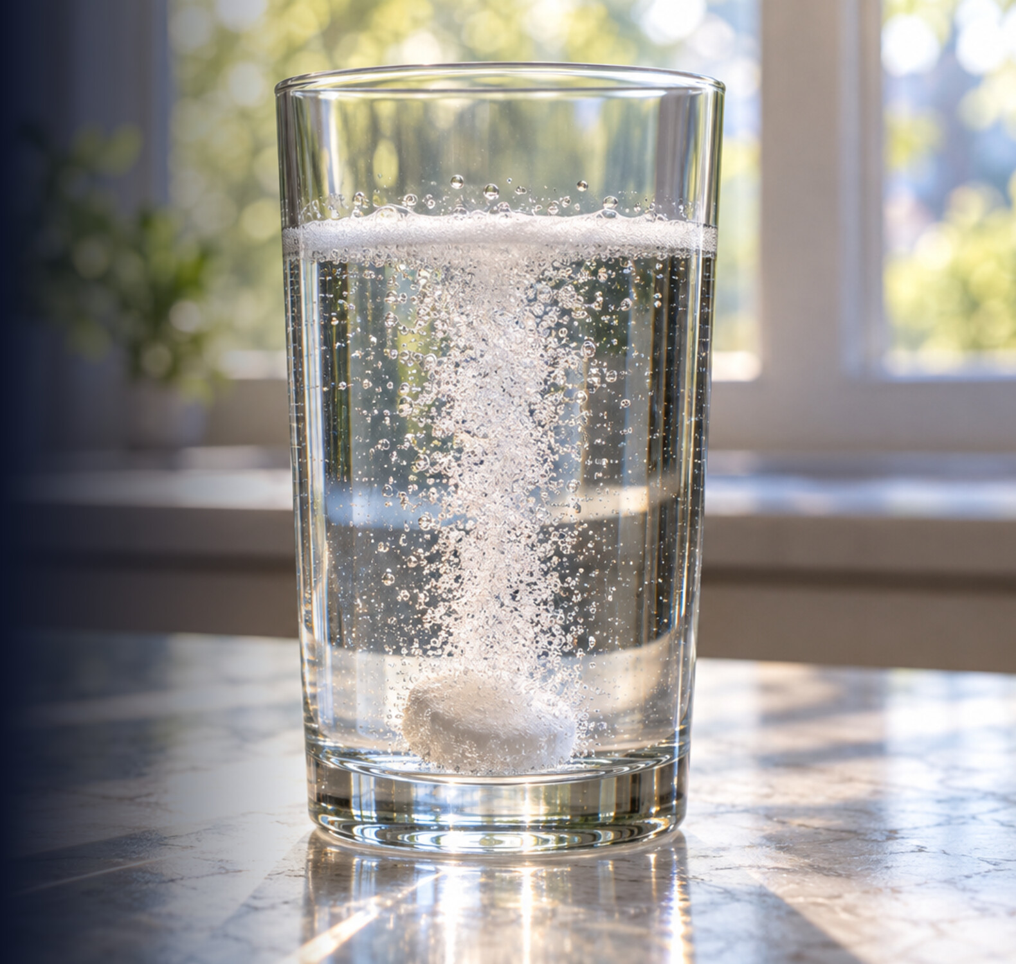
Dersler · kimya
KİMYASAL TEPKİMELERDE HIZ · KONU 02
Ortalama tepkime hızı
Tepkime hızı, birim zamanda harcanan ya da oluşan madde miktarıdır. Derişimdeki değişim geçen süreye bölünür; denklemdeki katsayılar maddelerin hızlarını birbirine bağlar. Tepkenler azaldıkça hız da azalır.
1 Temel
2 Orta
3 İleri
4 Pekiştir
dersler.perinet.org/tepkime-hizi.html
Notes:
Suya attığın efervesan tablet bir dakikada tükenir; bahçede unutulan bir bisikletin paslanması ise yıllar sürer. İkisi de kimyasal tepkime, aradaki fark hız. Peki bir tepkimenin ne kadar hızlı yürüdüğünü nasıl ölçersin? Tablet neden ilk saniyelerde coşkuyla köpürür de sona doğru yavaşlar? Tepkime hızını ölçmek, bir kovayı dolduran musluğu izlemeye benzer: belli bir sürede ne kadar su aktığına bakar, akan miktarı geçen süreye bölersin. Anlatım dört basamakta ilerliyor: önce hızlı ve yavaş tepkimeleri gözleyip hızın ne demek olduğunu, nasıl izlendiğini ve neden zamanla azaldığını sezeceğiz; sonra ortalama hız bağıntısını, katsayıların hızları nasıl bağladığını ve derişim–zaman grafiklerini sayılarla çalışacağız; ardından farklı birimlere, anlık hıza ve katı ile saf sıvıların durumuna geçeceğiz. En sonda kolaydan zora sıralanmış örneklerle hepsini birlikte kullanacağız.
Kapak görseli: Suda köpüren tablet. Efervesan tabletteki sodyum hidrojen karbonat ile sitrik asit kuru hâldeyken tepkimeye girmez; suda çözününce karşılaşır ve karbon dioksit gazı açığa çıkar. Kabarcık sütunu tepkimenin hızını gözle görülür kılar: tablet suya yeni düştüğünde çok yoğundur, tablet küçüldükçe seyrekleşir. Birim zamanda çıkan gazı ölçmek, tepkime hızını ölçmenin en sade yollarından biridir.

Slide 2
?
Başlarken
Konuya günlük bir soruyla giriyoruz.
Suya attığın efervesan tablet bir dakikada tükenir; bahçede unutulan bir bisikletin paslanması ise yıllar sürer. İkisi de kimyasal tepkime, aradaki fark hız. Peki bir tepkimenin ne kadar hızlı yürüdüğünü nasıl ölçersin? Tablet neden ilk saniyelerde coşkuyla köpürür de sona doğru yavaşlar? Tepkime hızını ölçmek, bir kovayı dolduran musluğu izlemeye benzer: belli bir sürede ne kadar su aktığına bakar, akan miktarı geçen süreye bölersin.
dersler.perinet.org/tepkime-hizi.html
02
Notes:
Açılış sorusu — sınıfa sorup birkaç cevap alın, sonra konuya geçin.
Suya attığın efervesan tablet bir dakikada tükenir; bahçede unutulan bir bisikletin paslanması ise yıllar sürer. İkisi de kimyasal tepkime, aradaki fark hız. Peki bir tepkimenin ne kadar hızlı yürüdüğünü nasıl ölçersin? Tablet neden ilk saniyelerde coşkuyla köpürür de sona doğru yavaşlar? Tepkime hızını ölçmek, bir kovayı dolduran musluğu izlemeye benzer: belli bir sürede ne kadar su aktığına bakar, akan miktarı geçen süreye bölersin. Anlatım dört basamakta ilerliyor: önce hızlı ve yavaş tepkimeleri gözleyip hızın ne demek olduğunu, nasıl izlendiğini ve neden zamanla azaldığını sezeceğiz; sonra ortalama hız bağıntısını, katsayıların hızları nasıl bağladığını ve derişim–zaman grafiklerini sayılarla çalışacağız; ardından farklı birimlere, anlık hıza ve katı ile saf sıvıların durumuna geçeceğiz. En sonda kolaydan zora sıralanmış örneklerle hepsini birlikte kullanacağız.

Slide 3
≡
Bu derste
Dört basamak, kolaydan zora: önce sezgi, sonra bağıntılar, sonra derinleşme; en sonda pekiştirme.
1
Temel
2
Orta
3
İleri
4
Pekiştir
Önce sezgi: hızlı ve yavaş tepkimeleri karşılaştır, tepkime hızının ne olduğunu, nasıl ölçüldüğünü ve neden zamanla azaldığını formülsüz kavra.
Bağıntılar: ortalama hızı derişim değişiminden hesapla, katsayıların hızları nasıl bağladığını gör, derişim–zaman grafiğinden hız oku.
Derinleşme: hızı mol/s, g/s ve L/s ile hesapla, ortalama hızla anlık hızı ayır, katı ve saf sıvıların neden derişimle izlenmediğini gör ve hızın gündelik hayattaki yerine bak.
Kolaydan zora çözümlü örnekler ve tepkime hızı sorularında puan kaybettiren klasik hatalar.
01
Önce gözlemle: hızlı ve yavaş tepkimeler
05
Ortalama hız bağıntısı
09
Farklı birimlerle hız: mol/s, g/s, L/s
13
Çözümlü örnekler
02
Tepkime hızı nedir?
06
Katsayılar hızları birbirine bağlar
10
Ortalama hız ve anlık hız
14
Sık yapılan hatalar
03
Hızı nasıl izleriz?
07
Derişim–zaman grafiğini okumak
11
Katı ve saf sıvılar
04
Hız zamanla neden azalır?
08
Sayılarla hisset: bir deneyin kayıtları
12
Tepkime hızı gerçek dünyada
dersler.perinet.org/tepkime-hizi.html
03
Notes:
Bu derste:
1. Temel — Önce sezgi: hızlı ve yavaş tepkimeleri karşılaştır, tepkime hızının ne olduğunu, nasıl ölçüldüğünü ve neden zamanla azaldığını formülsüz kavra.
01 Önce gözlemle: hızlı ve yavaş tepkimeler
02 Tepkime hızı nedir?
03 Hızı nasıl izleriz?
04 Hız zamanla neden azalır?
2. Orta — Bağıntılar: ortalama hızı derişim değişiminden hesapla, katsayıların hızları nasıl bağladığını gör, derişim–zaman grafiğinden hız oku.
05 Ortalama hız bağıntısı
06 Katsayılar hızları birbirine bağlar
07 Derişim–zaman grafiğini okumak
08 Sayılarla hisset: bir deneyin kayıtları
3. İleri — Derinleşme: hızı mol/s, g/s ve L/s ile hesapla, ortalama hızla anlık hızı ayır, katı ve saf sıvıların neden derişimle izlenmediğini gör ve hızın gündelik hayattaki yerine bak.
09 Farklı birimlerle hız: mol/s, g/s, L/s
10 Ortalama hız ve anlık hız
11 Katı ve saf sıvılar
12 Tepkime hızı gerçek dünyada
4. Pekiştir — Kolaydan zora çözümlü örnekler ve tepkime hızı sorularında puan kaybettiren klasik hatalar.
13 Çözümlü örnekler
14 Sık yapılan hatalar

Slide 4
↺
Önce hatırlayalım · 1 / 2
Bu konuya başlamadan önce bilmen gereken birkaç şey.
Mol: tanecikleri saymak için kullanılan paket: 1 mol = 6,02·10²³ tanecik. Kütleden mole n = m / M ile geçilir; M mol kütlesidir (CO₂ için 12 + 2·16 = 44 g/mol).
1
Derişim: 1 litre çözeltide (ya da gaz karışımında) kaç mol madde bulunduğu. [X] = n / V ile bulunur, birimi mol/L, kısaca M'dir: 2 L çözeltide 0,5 mol madde varsa [X] = 0,25 M.
2
Katsayılar: denkleştirilmiş denklemdeki sayılar mol oranını verir. N₂ + 3H₂ → 2NH₃ denkleminde 1 mol N₂, 3 mol H₂ ile birleşir ve 2 mol NH₃ oluşur.
3
dersler.perinet.org/tepkime-hizi.html
04
Notes:
Önce hatırlayalım:
• Mol: tanecikleri saymak için kullanılan paket: 1 mol = 6,02·10²³ tanecik. Kütleden mole n = m / M ile geçilir; M mol kütlesidir (CO₂ için 12 + 2·16 = 44 g/mol).
• Derişim: 1 litre çözeltide (ya da gaz karışımında) kaç mol madde bulunduğu. [X] = n / V ile bulunur, birimi mol/L, kısaca M'dir: 2 L çözeltide 0,5 mol madde varsa [X] = 0,25 M.
• Katsayılar: denkleştirilmiş denklemdeki sayılar mol oranını verir. N₂ + 3H₂ → 2NH₃ denkleminde 1 mol N₂, 3 mol H₂ ile birleşir ve 2 mol NH₃ oluşur.
Her maddeyi sınıfa sorarak hatırlatın.

Slide 5
↺
Önce hatırlayalım · 2 / 2
Bu konuya başlamadan önce bilmen gereken birkaç şey.
Normal koşullar (NK): 0 °C ve 1 atm. Bu koşullarda 1 mol gaz, hangi gaz olursa olsun, 22,4 L yer kaplar.
4
Δ (delta): “değişim” demektir ve hep son − ilk diye hesaplanır. Sıcaklık 20 °C'den 50 °C'ye çıktıysa ΔT = +30 °C; bir büyüklük azaldıysa Δ eksi çıkar.
5
dersler.perinet.org/tepkime-hizi.html
05
Notes:
Önce hatırlayalım:
• Normal koşullar (NK): 0 °C ve 1 atm. Bu koşullarda 1 mol gaz, hangi gaz olursa olsun, 22,4 L yer kaplar.
• Δ (delta): “değişim” demektir ve hep son − ilk diye hesaplanır. Sıcaklık 20 °C'den 50 °C'ye çıktıysa ΔT = +30 °C; bir büyüklük azaldıysa Δ eksi çıkar.
Her maddeyi sınıfa sorarak hatırlatın.

Slide 6
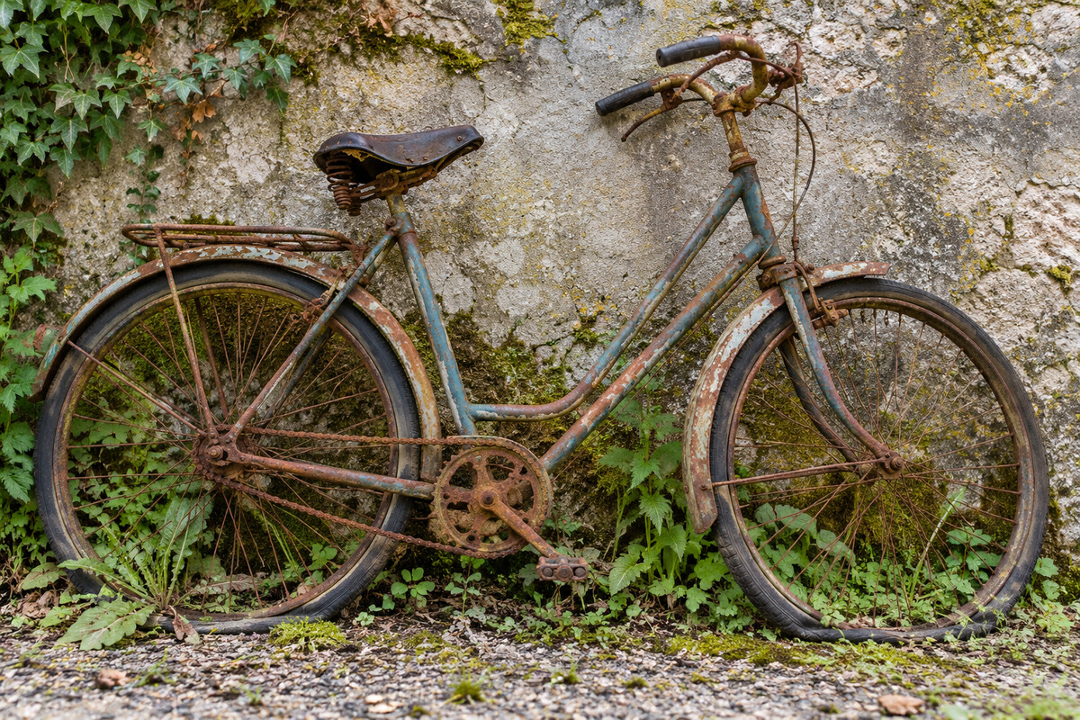
1
BASAMAK 1 / 4
Temel
Önce sezgi: hızlı ve yavaş tepkimeleri karşılaştır, tepkime hızının ne olduğunu, nasıl ölçüldüğünü ve neden zamanla azaldığını formülsüz kavra.
01 Önce gözlemle: hızlı ve yavaş tepkimeler
02 Tepkime hızı nedir?
Yıllardır duran bisiklet. Demir, havadaki oksijen ve nemle tepkimeye girerek pasa, yani sulu demir okside dönüşür. Bu tepkime o kadar yavaştır ki bir günde bir değişiklik göremezsin; ama yıllar boyunca biriken pas, boyası dökülen her yeri turuncu-kahverengiye boyar. Aynı demir toz hâline getirilip aleve serpilirse kıvılcımlar saçarak saniyeler içinde yanar: hız, tepkimenin koşullarına da bağlıdır.
03 Hızı nasıl izleriz?
04 Hız zamanla neden azalır?
dersler.perinet.org/tepkime-hizi.html
06
Notes:
Basamak 1 — Temel: Önce sezgi: hızlı ve yavaş tepkimeleri karşılaştır, tepkime hızının ne olduğunu, nasıl ölçüldüğünü ve neden zamanla azaldığını formülsüz kavra.
01 Önce gözlemle: hızlı ve yavaş tepkimeler
02 Tepkime hızı nedir?
03 Hızı nasıl izleriz?
04 Hız zamanla neden azalır?
Görsel: Yıllardır duran bisiklet. Demir, havadaki oksijen ve nemle tepkimeye girerek pasa, yani sulu demir okside dönüşür. Bu tepkime o kadar yavaştır ki bir günde bir değişiklik göremezsin; ama yıllar boyunca biriken pas, boyası dökülen her yeri turuncu-kahverengiye boyar. Aynı demir toz hâline getirilip aleve serpilirse kıvılcımlar saçarak saniyeler içinde yanar: hız, tepkimenin koşullarına da bağlıdır.

Slide 7
1 / 4 TEMEL · ADIM 1 / 5
01
Önce gözlemle: hızlı ve yavaş tepkimeler
Çevrende her an kimyasal tepkimeler oluyor, ama hepsi aynı hızda yürümüyor.
Bazıları göz açıp kapayıncaya kadar biter, bazıları yıllarca sürer.
Aşağıdaki gözlemler hızlıdan yavaşa doğru sıralandı:
dersler.perinet.org/tepkime-hizi.html
07
Notes:
Önce gözlemle: hızlı ve yavaş tepkimeler — adım 1/5
• Çevrende her an kimyasal tepkimeler oluyor, ama hepsi aynı hızda yürümüyor.
• Bazıları göz açıp kapayıncaya kadar biter, bazıları yıllarca sürer.
• Aşağıdaki gözlemler hızlıdan yavaşa doğru sıralandı:

Slide 8
1 / 4 TEMEL · ADIM 2 / 5
01
Önce gözlemle: hızlı ve yavaş tepkimeler
Hava yastığı şişer: çarpışma anında bir katı ayrışıp gaza dönüşür; yastık saniyenin yaklaşık otuzda birinde dolar.
Efervesan tablet köpürür: suya düşen tablet yaklaşık bir dakikada tükenir.
Kesilmiş elma kararır: açıkta kalan yüz havanın oksijeniyle tepkimeye girer; renk dakikalar içinde koyulaşır.
Süt ekşir: buzdolabının dışında unutulan süt bir iki günde ekşir.
dersler.perinet.org/tepkime-hizi.html
08
Notes:
Önce gözlemle: hızlı ve yavaş tepkimeler — adım 2/5
• Hava yastığı şişer: çarpışma anında bir katı ayrışıp gaza dönüşür; yastık saniyenin yaklaşık otuzda birinde dolar.
• Efervesan tablet köpürür: suya düşen tablet yaklaşık bir dakikada tükenir.
• Kesilmiş elma kararır: açıkta kalan yüz havanın oksijeniyle tepkimeye girer; renk dakikalar içinde koyulaşır.
• Süt ekşir: buzdolabının dışında unutulan süt bir iki günde ekşir.

Slide 9
1 / 4 TEMEL · ADIM 3 / 5
01
Önce gözlemle: hızlı ve yavaş tepkimeler
Demir paslanır: nemli havada kalan demir aylar, yıllar içinde kat kat pasa döner.
Mağarada sarkıt uzar: damlayan sudan kireç taşı çöker; bir sarkıtın bir santimetre uzaması çoğu zaman yüzyıl kadar sürer.
dersler.perinet.org/tepkime-hizi.html
09
Notes:
Önce gözlemle: hızlı ve yavaş tepkimeler — adım 3/5
• Demir paslanır: nemli havada kalan demir aylar, yıllar içinde kat kat pasa döner.
• Mağarada sarkıt uzar: damlayan sudan kireç taşı çöker; bir sarkıtın bir santimetre uzaması çoğu zaman yüzyıl kadar sürer.

Slide 10
1 / 4 TEMEL · ADIM 4 / 5
01
Önce gözlemle: hızlı ve yavaş tepkimeler
“Hızlı” ya da “yavaş” demek için bir ölçü gerekir.
Fizikte bir koşucunun hızını, aldığı yolu geçen süreye bölerek bulursun.
Kimyada da benzerini yaparız: tepkimede değişen madde miktarını, bu değişim için geçen süreye böleriz.
Hız büyükse aynı değişim kısa sürede olur, küçükse uzun sürer.
dersler.perinet.org/tepkime-hizi.html
10
Notes:
Önce gözlemle: hızlı ve yavaş tepkimeler — adım 4/5
• “Hızlı” ya da “yavaş” demek için bir ölçü gerekir.
• Fizikte bir koşucunun hızını, aldığı yolu geçen süreye bölerek bulursun.
• Kimyada da benzerini yaparız: tepkimede değişen madde miktarını, bu değişim için geçen süreye böleriz.
• Hız büyükse aynı değişim kısa sürede olur, küçükse uzun sürer.

Slide 11
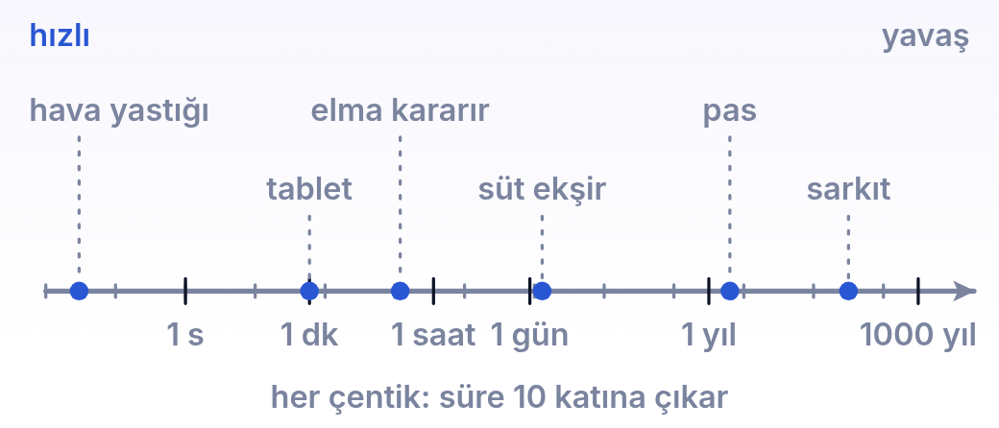
1 / 4 TEMEL · ADIM 5 / 5
01
Önce gözlemle: hızlı ve yavaş tepkimeler
Tepkime süreleri o kadar farklı ki onları sıradan bir cetvele sığdıramayız. Bu çizelgede her çentik süreyi 10 katına çıkarır: soldaki hava yastığı saniyenin kesrinde, sağdaki sarkıt yüzyıllar içinde değişir. Süreler yaklaşıktır; aynı tepkime sıcaklığa ve ortama göre hızlanıp yavaşlayabilir.
dersler.perinet.org/tepkime-hizi.html
11
Notes:
Önce gözlemle: hızlı ve yavaş tepkimeler — şekil
Tepkime süreleri o kadar farklı ki onları sıradan bir cetvele sığdıramayız. Bu çizelgede her çentik süreyi 10 katına çıkarır: soldaki hava yastığı saniyenin kesrinde, sağdaki sarkıt yüzyıllar içinde değişir. Süreler yaklaşıktır; aynı tepkime sıcaklığa ve ortama göre hızlanıp yavaşlayabilir.

Slide 12
1 / 4 TEMEL
01
Önce gözlemle: hızlı ve yavaş tepkimeler
KISACA · BU BÖLÜMDE ÖĞRENDİK
Kimyasal tepkimeler saniyenin kesrinden yüzyıllara kadar çok farklı hızlarda yürür. Bir tepkimenin hızlı mı yavaş mı olduğunu, birim zamanda ne kadar madde değiştirdiğine bakarak söyleriz.
dersler.perinet.org/tepkime-hizi.html
12
Notes:
Kısaca: Kimyasal tepkimeler saniyenin kesrinden yüzyıllara kadar çok farklı hızlarda yürür. Bir tepkimenin hızlı mı yavaş mı olduğunu, birim zamanda ne kadar madde değiştirdiğine bakarak söyleriz.
Sınıfa bu cümleyi kendi sözleriyle tekrar ettirin.

Slide 13
1 / 4 TEMEL
DÜŞÜN
Paslanma çok yavaş bir tepkimeyse, eski bir bisikletin her yeri nasıl pasla kaplanabiliyor?
?
01 · Önce gözlemle: hızlı ve yavaş tepkimeler Cevap bir sonraki slaytta
dersler.perinet.org/tepkime-hizi.html
13
Notes:
Düşün: Paslanma çok yavaş bir tepkimeyse, eski bir bisikletin her yeri nasıl pasla kaplanabiliyor?
Sınıfa sorun, birkaç tahmin alın; sonra cevap slaytına geçin.
Cevap: Yavaş tepkime az ürün vermez, ürününü uzun sürede verir. Bisiklet yıllarca nemli havada durunca her gün oluşan çok az pas üst üste birikir. Hız, ne kadar ürün oluşacağını değil, ürünün ne kadar sürede oluşacağını söyler.

Slide 14
1 / 4 TEMEL
!
Cevap
Paslanma çok yavaş bir tepkimeyse, eski bir bisikletin her yeri nasıl pasla kaplanabiliyor?
Yavaş tepkime az ürün vermez, ürününü uzun sürede verir. Bisiklet yıllarca nemli havada durunca her gün oluşan çok az pas üst üste birikir. Hız, ne kadar ürün oluşacağını değil, ürünün ne kadar sürede oluşacağını söyler.
dersler.perinet.org/tepkime-hizi.html
14
Notes:
Cevap: Yavaş tepkime az ürün vermez, ürününü uzun sürede verir. Bisiklet yıllarca nemli havada durunca her gün oluşan çok az pas üst üste birikir. Hız, ne kadar ürün oluşacağını değil, ürünün ne kadar sürede oluşacağını söyler.

Slide 15
1 / 4 TEMEL · ADIM 1 / 5
02
Tepkime hızı nedir?
Bir tepkimede başlangıçtaki maddelere tepken (giren), oluşan maddelere ürün denir.
Tepkime yürüdükçe tepkenler azalır, ürünler artar.
Tepkime hızı, birim zamanda harcanan tepken ya da oluşan ürün miktarıdır:
dersler.perinet.org/tepkime-hizi.html
15
Notes:
Tepkime hızı nedir? — adım 1/5
• Bir tepkimede başlangıçtaki maddelere tepken (giren), oluşan maddelere ürün denir.
• Tepkime yürüdükçe tepkenler azalır, ürünler artar.
• Tepkime hızı, birim zamanda harcanan tepken ya da oluşan ürün miktarıdır:

Slide 16
1 / 4 TEMEL · ADIM 2 / 5
02
Tepkime hızı nedir?
Tepkenin azalışından bakarsan harcanma hızını bulursun.
Ürünün artışından bakarsan oluşma hızını bulursun.
Hız her zaman pozitif bir sayıyla söylenir: “saniyede 0,4 tanecik harcanıyor” deriz, “−0,4” demeyiz.
dersler.perinet.org/tepkime-hizi.html
16
Notes:
Tepkime hızı nedir? — adım 2/5
• Tepkenin azalışından bakarsan harcanma hızını bulursun.
• Ürünün artışından bakarsan oluşma hızını bulursun.
• Hız her zaman pozitif bir sayıyla söylenir: “saniyede 0,4 tanecik harcanıyor” deriz, “−0,4” demeyiz.

Slide 17
1 / 4 TEMEL · ADIM 3 / 5
02
Tepkime hızı nedir?
Musluk benzetmesine dön: bir kova 50 saniyede 10 litre doluyorsa musluğun ortalama akış hızı 10 ÷ 50 = 0,2 L/s'dir.
Kovaya bakıp “dolma hızı”, suyun geldiği depoya bakıp “boşalma hızı” diyebilirsin; ikisi de aynı akışı anlatır.
Tepkimede tepkenler deponun, ürünler kovanın yerindedir.
dersler.perinet.org/tepkime-hizi.html
17
Notes:
Tepkime hızı nedir? — adım 3/5
• Musluk benzetmesine dön: bir kova 50 saniyede 10 litre doluyorsa musluğun ortalama akış hızı 10 ÷ 50 = 0,2 L/s'dir.
• Kovaya bakıp “dolma hızı”, suyun geldiği depoya bakıp “boşalma hızı” diyebilirsin; ikisi de aynı akışı anlatır.
• Tepkimede tepkenler deponun, ürünler kovanın yerindedir.

Slide 18
1 / 4 TEMEL · ADIM 4 / 5
02
Tepkime hızı nedir?
Miktarı neyle saydığın sana kalmıştır: tanecik sayısı, mol, gram, gaz hacmi ya da derişim.
Hızın birimi de buna göre g/s, mol/s, mL/s olur.
Örneğin bir tablet 50 saniyede 0,5 g karbon dioksit verdiyse, ortalama olarak saniyede 0,01 g CO₂ oluşmuştur.
En sık kullanılan ölçü derişimdeki değişimdir; onu ikinci basamakta göreceksin.
dersler.perinet.org/tepkime-hizi.html
18
Notes:
Tepkime hızı nedir? — adım 4/5
• Miktarı neyle saydığın sana kalmıştır: tanecik sayısı, mol, gram, gaz hacmi ya da derişim.
• Hızın birimi de buna göre g/s, mol/s, mL/s olur.
• Örneğin bir tablet 50 saniyede 0,5 g karbon dioksit verdiyse, ortalama olarak saniyede 0,01 g CO₂ oluşmuştur.
• En sık kullanılan ölçü derişimdeki değişimdir; onu ikinci basamakta göreceksin.

Slide 19
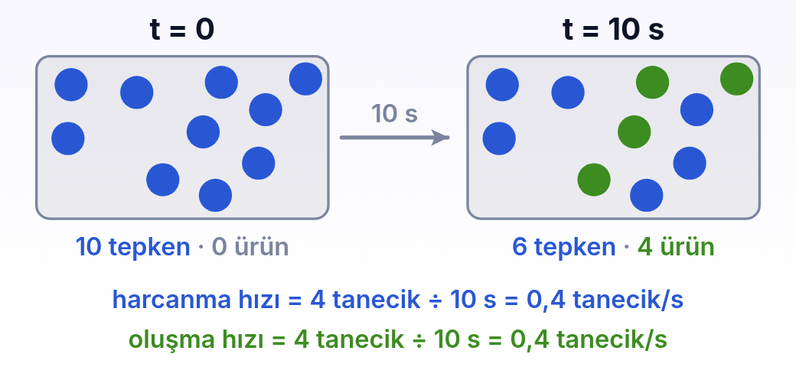
1 / 4 TEMEL · ADIM 5 / 5
02
Tepkime hızı nedir?
Basit bir A → B tepkimesinde aynı kutuya 10 saniye arayla bakıyoruz: dört mavi tepken taneciği yeşil ürüne dönüşmüş. Tepkenden bakınca harcanma, üründen bakınca oluşma hızını buluruz; burada ikisi de saniyede 0,4 taneciktir, çünkü harcanan her tanecik bir ürün taneciği verir. Gerçek tepkimelerde tanecikler sayılamayacak kadar çok olduğu için onları mol ile sayarız.
dersler.perinet.org/tepkime-hizi.html
19
Notes:
Tepkime hızı nedir? — şekil
Basit bir A → B tepkimesinde aynı kutuya 10 saniye arayla bakıyoruz: dört mavi tepken taneciği yeşil ürüne dönüşmüş. Tepkenden bakınca harcanma, üründen bakınca oluşma hızını buluruz; burada ikisi de saniyede 0,4 taneciktir, çünkü harcanan her tanecik bir ürün taneciği verir. Gerçek tepkimelerde tanecikler sayılamayacak kadar çok olduğu için onları mol ile sayarız.

Slide 20
1 / 4 TEMEL
02
Tepkime hızı nedir?
KISACA · BU BÖLÜMDE ÖĞRENDİK
Tepkime hızı, birim zamanda harcanan tepken ya da oluşan ürün miktarıdır. Tepkenin azalışından harcanma hızı, ürünün artışından oluşma hızı bulunur; hız her zaman pozitif bir sayıdır.
dersler.perinet.org/tepkime-hizi.html
20
Notes:
Kısaca: Tepkime hızı, birim zamanda harcanan tepken ya da oluşan ürün miktarıdır. Tepkenin azalışından harcanma hızı, ürünün artışından oluşma hızı bulunur; hız her zaman pozitif bir sayıdır.
Sınıfa bu cümleyi kendi sözleriyle tekrar ettirin.

Slide 21
1 / 4 TEMEL · ADIM 1 / 7
03
Hızı nasıl izleriz?
Bir beherdeki tanecikleri tek tek sayamazsın.
Bunun yerine madde miktarıyla birlikte değişen, ölçülebilir bir özellik seçer ve onu eşit zaman aralıklarında okursun.
Hangi özelliği seçeceğin tepkimeye bağlıdır:
dersler.perinet.org/tepkime-hizi.html
21
Notes:
Hızı nasıl izleriz? — adım 1/7
• Bir beherdeki tanecikleri tek tek sayamazsın.
• Bunun yerine madde miktarıyla birlikte değişen, ölçülebilir bir özellik seçer ve onu eşit zaman aralıklarında okursun.
• Hangi özelliği seçeceğin tepkimeye bağlıdır:

Slide 22
1 / 4 TEMEL · ADIM 2 / 7
03
Hızı nasıl izleriz?
Gaz hacmi: gaz çıkan tepkimelerde gaz şırıngasıyla ölçülür. Mg(k) + 2HCl(suda) → MgCl₂(suda) + H₂(g) tepkimesinde şırınganın pistonu her saniye biraz daha dışarı itilir.
Kütle: açık kaptan gaz kaçıyorsa terazi azalan kütleyi gösterir. Mermer (CaCO₃) asitle tepkimeye girerken CO₂ kaçar.
Renk: renkli bir madde harcanıyor ya da oluşuyorsa rengin açılması ya da koyulaşması izlenir. H₂(g) + I₂(g) → 2HI(g) tepkimesinde mor iyot buharı azaldıkça renk açılır.
dersler.perinet.org/tepkime-hizi.html
22
Notes:
Hızı nasıl izleriz? — adım 2/7
• Gaz hacmi: gaz çıkan tepkimelerde gaz şırıngasıyla ölçülür. Mg(k) + 2HCl(suda) → MgCl₂(suda) + H₂(g) tepkimesinde şırınganın pistonu her saniye biraz daha dışarı itilir.
• Kütle: açık kaptan gaz kaçıyorsa terazi azalan kütleyi gösterir. Mermer (CaCO₃) asitle tepkimeye girerken CO₂ kaçar.
• Renk: renkli bir madde harcanıyor ya da oluşuyorsa rengin açılması ya da koyulaşması izlenir. H₂(g) + I₂(g) → 2HI(g) tepkimesinde mor iyot buharı azaldıkça renk açılır.

Slide 23
1 / 4 TEMEL · ADIM 3 / 7
03
Hızı nasıl izleriz?
Basınç: sabit hacimli kapta gazların toplam mol sayısı değişiyorsa basınç değişir. 2N₂O₅(g) → 4NO₂(g) + O₂(g) tepkimesinde 2 mol gaz 5 mol gaza dönüşür, basınç artar.
İletkenlik: çözeltideki iyonların sayısı ya da türü değişiyorsa iletkenlik değişir. Magnezyum asitte çözünürken çok hareketli H⁺ iyonları azaldıkça iletkenlik düşer.
dersler.perinet.org/tepkime-hizi.html
23
Notes:
Hızı nasıl izleriz? — adım 3/7
• Basınç: sabit hacimli kapta gazların toplam mol sayısı değişiyorsa basınç değişir. 2N₂O₅(g) → 4NO₂(g) + O₂(g) tepkimesinde 2 mol gaz 5 mol gaza dönüşür, basınç artar.
• İletkenlik: çözeltideki iyonların sayısı ya da türü değişiyorsa iletkenlik değişir. Magnezyum asitte çözünürken çok hareketli H⁺ iyonları azaldıkça iletkenlik düşer.

Slide 24
1 / 4 TEMEL · ADIM 4 / 7
03
Hızı nasıl izleriz?
Hangi yolu seçersen seç iki şart vardır: ölçtüğün özellik tepkimede gerçekten değişmeli ve ölçüm tepkimeyi durdurmadan yapılabilmeli.
Sayfanın 03 numaralı bölümünde gaz hacmi ve kütle kaybı yöntemlerini deneyebilirsin.
dersler.perinet.org/tepkime-hizi.html
24
Notes:
Hızı nasıl izleriz? — adım 4/7
• Hangi yolu seçersen seç iki şart vardır: ölçtüğün özellik tepkimede gerçekten değişmeli ve ölçüm tepkimeyi durdurmadan yapılabilmeli.
• Sayfanın 03 numaralı bölümünde gaz hacmi ve kütle kaybı yöntemlerini deneyebilirsin.

Slide 25
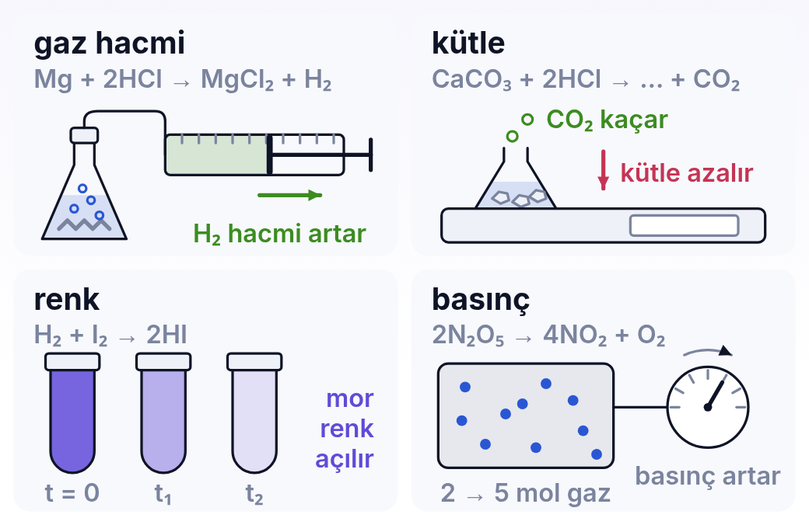
1 / 4 TEMEL · ADIM 5 / 7
03
Hızı nasıl izleriz?
Tepkime hızını izlemenin dört yaygın yolu. Hepsinde yaptığımız şey aynıdır: ölçülebilir bir özelliği eşit zaman aralıklarında okuruz. Şırıngadaki hacim, teraziden kaybolan kütle, rengin açılması ve göstergedeki basınç, harcanan ya da oluşan madde miktarıyla birlikte değişir; değişimin hızı bize tepkimenin hızını verir.
dersler.perinet.org/tepkime-hizi.html
25
Notes:
Hızı nasıl izleriz? — şekil
Tepkime hızını izlemenin dört yaygın yolu. Hepsinde yaptığımız şey aynıdır: ölçülebilir bir özelliği eşit zaman aralıklarında okuruz. Şırıngadaki hacim, teraziden kaybolan kütle, rengin açılması ve göstergedeki basınç, harcanan ya da oluşan madde miktarıyla birlikte değişir; değişimin hızı bize tepkimenin hızını verir.

Slide 26
1 / 4 TEMEL · ADIM 6 / 7
03
Hızı nasıl izleriz?
Renk değişimini mutfakta da izleyebilirsin.
Kesilmiş bir elmanın yüzü dakikalar içinde koyulaşır; rengin ne kadar sürede ne kadar koyulaştığı, gözle izlenebilen yavaş bir tepkimenin hızıdır.
dersler.perinet.org/tepkime-hizi.html
26
Notes:
Hızı nasıl izleriz? — adım 6/7
• Renk değişimini mutfakta da izleyebilirsin.
• Kesilmiş bir elmanın yüzü dakikalar içinde koyulaşır; rengin ne kadar sürede ne kadar koyulaştığı, gözle izlenebilen yavaş bir tepkimenin hızıdır.

Slide 27
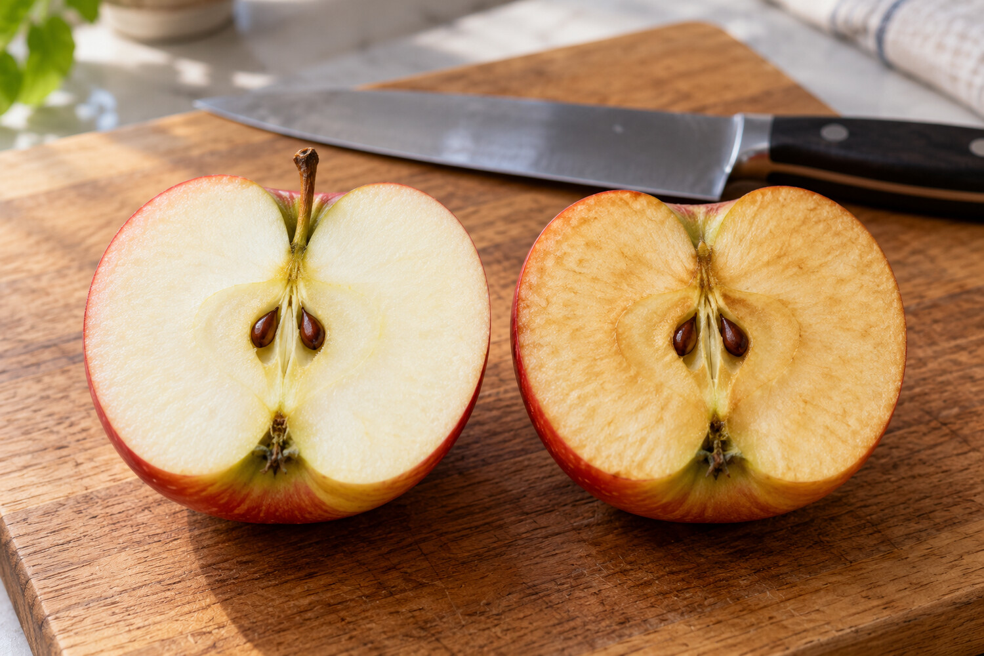
1 / 4 TEMEL · ADIM 7 / 7
03
Hızı nasıl izleriz?
Kararan elma. Soldaki yarı yeni kesildi, sağdaki yaklaşık yarım saattir havada bekliyor. Elma kesilince hücrelerindeki fenol bileşikleri havanın oksijeniyle karşılaşır; elmanın kendi enzimi bu tepkimeyi hızlandırır ve oluşan kahverengi ürünler yüzeyi koyulaştırır. Rengi birkaç dakikada bir, bir renk kartıyla karşılaştırıp not alırsan, tepkimenin hızını gözünle ölçmüş olursun.
dersler.perinet.org/tepkime-hizi.html
27
Notes:
Hızı nasıl izleriz? — şekil
Kararan elma. Soldaki yarı yeni kesildi, sağdaki yaklaşık yarım saattir havada bekliyor. Elma kesilince hücrelerindeki fenol bileşikleri havanın oksijeniyle karşılaşır; elmanın kendi enzimi bu tepkimeyi hızlandırır ve oluşan kahverengi ürünler yüzeyi koyulaştırır. Rengi birkaç dakikada bir, bir renk kartıyla karşılaştırıp not alırsan, tepkimenin hızını gözünle ölçmüş olursun.

Slide 28
1 / 4 TEMEL
03
Hızı nasıl izleriz?
KISACA · BU BÖLÜMDE ÖĞRENDİK
Tanecikleri sayamadığımız için madde miktarıyla birlikte değişen bir özelliği izleriz: gaz hacmi, kütle, renk, basınç ya da iletkenlik. Seçilen özellik tepkimede gerçekten değişmeli ve tepkime durdurulmadan ölçülebilmelidir.
dersler.perinet.org/tepkime-hizi.html
28
Notes:
Kısaca: Tanecikleri sayamadığımız için madde miktarıyla birlikte değişen bir özelliği izleriz: gaz hacmi, kütle, renk, basınç ya da iletkenlik. Seçilen özellik tepkimede gerçekten değişmeli ve tepkime durdurulmadan ölçülebilmelidir.
Sınıfa bu cümleyi kendi sözleriyle tekrar ettirin.

Slide 29
1 / 4 TEMEL
DÜŞÜN
H₂(g) + I₂(g) → 2HI(g) tepkimesinin hızını, sabit hacimli bir kapta basıncı ölçerek izleyebilir misin?
?
03 · Hızı nasıl izleriz? Cevap bir sonraki slaytta
dersler.perinet.org/tepkime-hizi.html
29
Notes:
Düşün: H₂(g) + I₂(g) → 2HI(g) tepkimesinin hızını, sabit hacimli bir kapta basıncı ölçerek izleyebilir misin?
Sınıfa sorun, birkaç tahmin alın; sonra cevap slaytına geçin.
Cevap: Hayır. Girenlerde 2 mol gaz (1 mol H₂ ve 1 mol I₂), ürünlerde de 2 mol gaz (2 mol HI) vardır; sıcaklık sabitse toplam basınç değişmez. Ama iyot buharı mor, H₂ ve HI renksizdir: rengin açılmasını izleyerek hızı ölçebilirsin. Önce seçtiğin özelliğin tepkimede gerçekten değiştiğinden emin ol.

Slide 30
1 / 4 TEMEL
!
Cevap
H₂(g) + I₂(g) → 2HI(g) tepkimesinin hızını, sabit hacimli bir kapta basıncı ölçerek izleyebilir misin?
Hayır. Girenlerde 2 mol gaz (1 mol H₂ ve 1 mol I₂), ürünlerde de 2 mol gaz (2 mol HI) vardır; sıcaklık sabitse toplam basınç değişmez. Ama iyot buharı mor, H₂ ve HI renksizdir: rengin açılmasını izleyerek hızı ölçebilirsin. Önce seçtiğin özelliğin tepkimede gerçekten değiştiğinden emin ol.
dersler.perinet.org/tepkime-hizi.html
30
Notes:
Cevap: Hayır. Girenlerde 2 mol gaz (1 mol H₂ ve 1 mol I₂), ürünlerde de 2 mol gaz (2 mol HI) vardır; sıcaklık sabitse toplam basınç değişmez. Ama iyot buharı mor, H₂ ve HI renksizdir: rengin açılmasını izleyerek hızı ölçebilirsin. Önce seçtiğin özelliğin tepkimede gerçekten değiştiğinden emin ol.

Slide 31
1 / 4 TEMEL · ADIM 1 / 4
04
Hız zamanla neden azalır?
Bir önceki konudan hatırla: tepkimenin yürümesi için tanecikler çarpışmalı; yeterli enerjiyle ve uygun yönelimle olan etkin çarpışmalar ürün verir.
Tepkime hızı, birim zamandaki etkin çarpışma sayısıyla orantılıdır.
dersler.perinet.org/tepkime-hizi.html
31
Notes:
Hız zamanla neden azalır? — adım 1/4
• Bir önceki konudan hatırla: tepkimenin yürümesi için tanecikler çarpışmalı; yeterli enerjiyle ve uygun yönelimle olan etkin çarpışmalar ürün verir.
• Tepkime hızı, birim zamandaki etkin çarpışma sayısıyla orantılıdır.

Slide 32
1 / 4 TEMEL · ADIM 2 / 4
04
Hız zamanla neden azalır?
Lunaparktaki çarpışan arabaları düşün.
Pistte yirmi araba varken çarpışmalar durmadan olur; araba sayısı beşe inince bir çarpışma için uzun süre beklersin.
Tepkimede de başlangıçta tepken tanecikleri kalabalıktır ve sık çarpışır.
Tepkime ilerledikçe tepkenler ürüne dönüşür, geride kalanların sayısı azalır ve birim zamandaki çarpışma seyrekleşir.
dersler.perinet.org/tepkime-hizi.html
32
Notes:
Hız zamanla neden azalır? — adım 2/4
• Lunaparktaki çarpışan arabaları düşün.
• Pistte yirmi araba varken çarpışmalar durmadan olur; araba sayısı beşe inince bir çarpışma için uzun süre beklersin.
• Tepkimede de başlangıçta tepken tanecikleri kalabalıktır ve sık çarpışır.
• Tepkime ilerledikçe tepkenler ürüne dönüşür, geride kalanların sayısı azalır ve birim zamandaki çarpışma seyrekleşir.

Slide 33
1 / 4 TEMEL · ADIM 3 / 4
04
Hız zamanla neden azalır?
Sonuç olarak:
Çoğu tepkime en hızlı başlangıçta yürür.
Eşit zaman aralıklarında harcanan tepken miktarı giderek azalır.
Tepkenlerden biri tükenince tepkime durur; hız sıfır olur.
Efervesan tablette de aynısını görürsün: ilk saniyelerde yoğun bir kabarcık sütunu yükselir, sona doğru kabarcıklar seyrekleşir.
Yavaşlamanın asıl nedeni tepkenlerin azalmasıdır.
dersler.perinet.org/tepkime-hizi.html
33
Notes:
Hız zamanla neden azalır? — adım 3/4
• Sonuç olarak:
• Çoğu tepkime en hızlı başlangıçta yürür.
• Eşit zaman aralıklarında harcanan tepken miktarı giderek azalır.
• Tepkenlerden biri tükenince tepkime durur; hız sıfır olur.
• Efervesan tablette de aynısını görürsün: ilk saniyelerde yoğun bir kabarcık sütunu yükselir, sona doğru kabarcıklar seyrekleşir.
• Yavaşlamanın asıl nedeni tepkenlerin azalmasıdır.

Slide 34
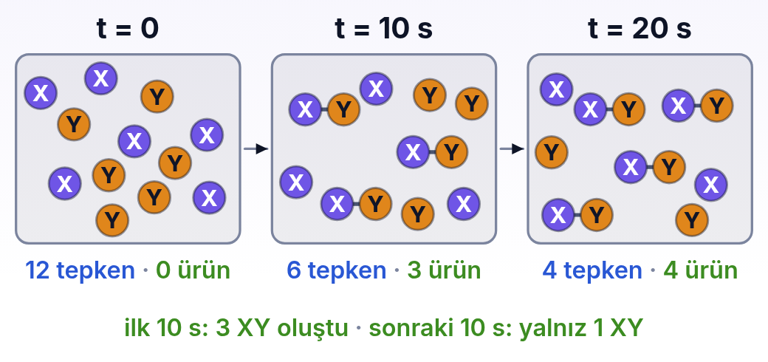
1 / 4 TEMEL · ADIM 4 / 4
04
Hız zamanla neden azalır?
X + Y → XY tepkimesinde aynı kutuya 10 saniye arayla üç kez bakıyoruz. İlk 10 saniyede 3 XY molekülü oluşuyor, sonraki 10 saniyede yalnızca 1 tane. Tepken sayısı yarıya inince olası X–Y karşılaşmaları 6 · 6 = 36'dan 3 · 3 = 9'a, yani dörtte bire iner; bu yüzden eşit sürelerde oluşan ürün giderek azalır.
dersler.perinet.org/tepkime-hizi.html
34
Notes:
Hız zamanla neden azalır? — şekil
X + Y → XY tepkimesinde aynı kutuya 10 saniye arayla üç kez bakıyoruz. İlk 10 saniyede 3 XY molekülü oluşuyor, sonraki 10 saniyede yalnızca 1 tane. Tepken sayısı yarıya inince olası X–Y karşılaşmaları 6 · 6 = 36'dan 3 · 3 = 9'a, yani dörtte bire iner; bu yüzden eşit sürelerde oluşan ürün giderek azalır.

Slide 35
1 / 4 TEMEL
04
Hız zamanla neden azalır?
KISACA · BU BÖLÜMDE ÖĞRENDİK
Tepkenler harcandıkça derişimleri düşer, birim zamandaki etkin çarpışma sayısı azalır ve tepkime yavaşlar. Bu yüzden çoğu tepkime en hızlı başlangıçta yürür ve tepkenlerden biri tükenince durur.
dersler.perinet.org/tepkime-hizi.html
35
Notes:
Kısaca: Tepkenler harcandıkça derişimleri düşer, birim zamandaki etkin çarpışma sayısı azalır ve tepkime yavaşlar. Bu yüzden çoğu tepkime en hızlı başlangıçta yürür ve tepkenlerden biri tükenince durur.
Sınıfa bu cümleyi kendi sözleriyle tekrar ettirin.

Slide 36
1 / 4 TEMEL
DÜŞÜN
Kabarcıkların seyrekleşmesi, tanecikler yorulduğu için mi olur?
?
04 · Hız zamanla neden azalır? Cevap bir sonraki slaytta
dersler.perinet.org/tepkime-hizi.html
36
Notes:
Düşün: Kabarcıkların seyrekleşmesi, tanecikler yorulduğu için mi olur?
Sınıfa sorun, birkaç tahmin alın; sonra cevap slaytına geçin.
Cevap: Hayır, tanecikler yorulmaz. Sıcaklık değişmedikçe her taneciğin bir çarpışmada ürün verme şansı aynıdır. Değişen, ortamda kalan tepken taneciklerinin sayısıdır: tanecik azalınca birim zamandaki etkin çarpışma da azalır.

Slide 37
1 / 4 TEMEL
!
Cevap
Kabarcıkların seyrekleşmesi, tanecikler yorulduğu için mi olur?
Hayır, tanecikler yorulmaz. Sıcaklık değişmedikçe her taneciğin bir çarpışmada ürün verme şansı aynıdır. Değişen, ortamda kalan tepken taneciklerinin sayısıdır: tanecik azalınca birim zamandaki etkin çarpışma da azalır.
dersler.perinet.org/tepkime-hizi.html
37
Notes:
Cevap: Hayır, tanecikler yorulmaz. Sıcaklık değişmedikçe her taneciğin bir çarpışmada ürün verme şansı aynıdır. Değişen, ortamda kalan tepken taneciklerinin sayısıdır: tanecik azalınca birim zamandaki etkin çarpışma da azalır.

Slide 38
2
TEMEL BAĞINTILAR
Hız = −Δ[X] / Δt
harcanma hızı
BASAMAK 2 / 4
Hız = +Δ[Z] / Δt
oluşma hızı
Orta
aX → cZ: (−Δ[X]/Δt)/a = (Δ[Z]/Δt)/c
katsayılar hızları bağlar
Bağıntılar: ortalama hızı derişim değişiminden hesapla, katsayıların hızları nasıl bağladığını gör, derişim–zaman grafiğinden hız oku.
M/s = mol/(L·s)
derişimle hızın birimi
05 Ortalama hız bağıntısı
06 Katsayılar hızları birbirine bağlar
07 Derişim–zaman grafiğini okumak
08 Sayılarla hisset: bir deneyin kayıtları
dersler.perinet.org/tepkime-hizi.html
38
Notes:
Basamak 2 — Orta: Bağıntılar: ortalama hızı derişim değişiminden hesapla, katsayıların hızları nasıl bağladığını gör, derişim–zaman grafiğinden hız oku.
05 Ortalama hız bağıntısı
06 Katsayılar hızları birbirine bağlar
07 Derişim–zaman grafiğini okumak
08 Sayılarla hisset: bir deneyin kayıtları

Slide 39
2 / 4 ORTA · ADIM 1 / 5
05
Ortalama hız bağıntısı
Çözeltilerde ve gazlarda miktarı en kolay derişimle izleriz.
Bir zaman aralığında derişimin ne kadar değiştiğini o aralığın süresine bölersen ortalama tepkime hızını bulursun.
Köşeli parantez derişim demektir: [X], X'in mol/L cinsinden derişimidir.
Harcanma hızı = −Δ[X] / Δt
Oluşma hızı = +Δ[Z] / Δt
Δ[X] = [X]son − [X]ilk
dersler.perinet.org/tepkime-hizi.html
39
Notes:
Ortalama hız bağıntısı — adım 1/5
• Çözeltilerde ve gazlarda miktarı en kolay derişimle izleriz.
• Bir zaman aralığında derişimin ne kadar değiştiğini o aralığın süresine bölersen ortalama tepkime hızını bulursun.
• Köşeli parantez derişim demektir: [X], X'in mol/L cinsinden derişimidir.
Harcanma hızı = −Δ[X] / Δt Oluşma hızı = +Δ[Z] / Δt Δ[X] = [X]son − [X]ilk

Slide 40
2 / 4 ORTA · ADIM 2 / 5
05
Ortalama hız bağıntısı
Formüldeki harfler ne anlama geliyor?
Sembol | Anlamı | Birimi
[X] | X maddesinin derişimi: 1 litrede kaç mol X var | mol/L (M)
Δ[X] | derişimdeki değişim: son değer − ilk değer | M
Δt | geçen süre: t₂ − t₁ | s (dk, saat)
Hız | birim zamandaki derişim değişimi (r ile de gösterilir) | M/s = mol/(L·s)
− ve + | eksi: azalan tepken; artı: artan ürün | —
dersler.perinet.org/tepkime-hizi.html
40
Notes:
Ortalama hız bağıntısı — adım 2/5
Formüldeki harfler ne anlama geliyor?
Sembol | Anlamı | Birimi
[X] | X maddesinin derişimi: 1 litrede kaç mol X var | mol/L (M)
Δ[X] | derişimdeki değişim: son değer − ilk değer | M
Δt | geçen süre: t₂ − t₁ | s (dk, saat)
Hız | birim zamandaki derişim değişimi (r ile de gösterilir) | M/s = mol/(L·s)
− ve + | eksi: azalan tepken; artı: artan ürün | —

Slide 41
2 / 4 ORTA · ADIM 3 / 5
05
Ortalama hız bağıntısı
Eksi işareti nereden geliyor?
Δ'yı hesapla: 50 saniyede [X] 0,80 M'den 0,30 M'ye indiyse Δ[X] = 0,30 − 0,80 = −0,50 M olur. Tepkende Δ hep eksidir.
Süreye böl: −0,50 M ÷ 50 s = −0,010 M/s. Bu sayı, derişimin her saniye 0,010 M azaldığını söyler.
Eksiyle çarp: hız pozitif bir sayı olmalı; formüldeki eksi, eksi çıkan sonucu pozitife çevirir: Hız = 0,010 M/s.
Üründe gerek yok: ürün artar, Δ zaten artıdır. [Y] 0'dan 0,50 M'ye çıktıysa oluşma hızı +0,50 ÷ 50 = 0,010 M/s'dir.
dersler.perinet.org/tepkime-hizi.html
41
Notes:
Ortalama hız bağıntısı — adım 3/5
Eksi işareti nereden geliyor?
• Δ'yı hesapla: 50 saniyede [X] 0,80 M'den 0,30 M'ye indiyse Δ[X] = 0,30 − 0,80 = −0,50 M olur. Tepkende Δ hep eksidir.
• Süreye böl: −0,50 M ÷ 50 s = −0,010 M/s. Bu sayı, derişimin her saniye 0,010 M azaldığını söyler.
• Eksiyle çarp: hız pozitif bir sayı olmalı; formüldeki eksi, eksi çıkan sonucu pozitife çevirir: Hız = 0,010 M/s.
• Üründe gerek yok: ürün artar, Δ zaten artıdır. [Y] 0'dan 0,50 M'ye çıktıysa oluşma hızı +0,50 ÷ 50 = 0,010 M/s'dir.

Slide 42
2 / 4 ORTA · ADIM 4 / 5
05
Ortalama hız bağıntısı
Birim kontrolü: derişimi süreye bölüyoruz: (mol/L) ÷ s = mol/(L·s).
Buna kısaca M/s denir.
Süre dakikayla ölçüldüyse birim M/dk olur; 0,010 M/s, dakikada 0,60 M demektir.
dersler.perinet.org/tepkime-hizi.html
42
Notes:
Ortalama hız bağıntısı — adım 4/5
• Birim kontrolü: derişimi süreye bölüyoruz: (mol/L) ÷ s = mol/(L·s).
• Buna kısaca M/s denir.
• Süre dakikayla ölçüldüyse birim M/dk olur; 0,010 M/s, dakikada 0,60 M demektir.

Slide 43
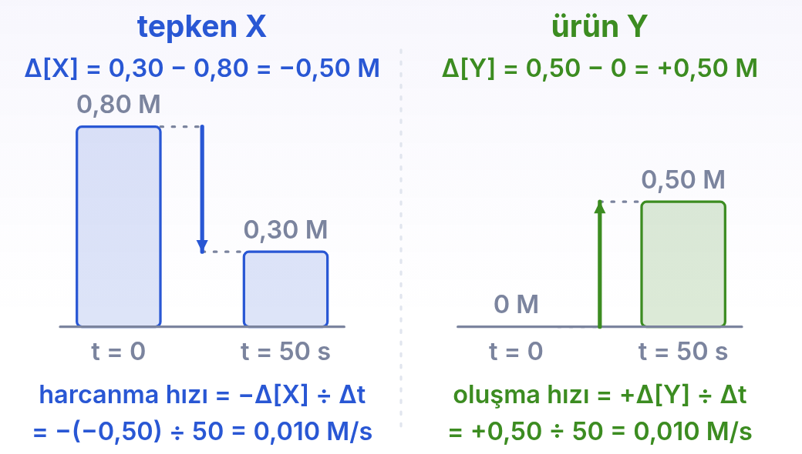
2 / 4 ORTA · ADIM 5 / 5
05
Ortalama hız bağıntısı
Aynı 50 saniyede tepken X'in derişimi 0,50 M azalıyor, ürün Y'ninki 0,50 M artıyor. Tepkende Δ eksi çıktığı için formülün önündeki eksi işareti sonucu pozitif yapar; üründe Δ zaten artıdır. İki taraftan da aynı pozitif sayıya, 0,010 M/s'ye ulaşırız.
dersler.perinet.org/tepkime-hizi.html
43
Notes:
Ortalama hız bağıntısı — şekil
Aynı 50 saniyede tepken X'in derişimi 0,50 M azalıyor, ürün Y'ninki 0,50 M artıyor. Tepkende Δ eksi çıktığı için formülün önündeki eksi işareti sonucu pozitif yapar; üründe Δ zaten artıdır. İki taraftan da aynı pozitif sayıya, 0,010 M/s'ye ulaşırız.

Slide 44
2 / 4 ORTA
05
Ortalama hız bağıntısı
KISACA · BU BÖLÜMDE ÖĞRENDİK
Ortalama hız, derişim değişiminin geçen süreye oranıdır: tepken için −Δ[X]/Δt, ürün için +Δ[Z]/Δt. Δ hep son − ilk'tir; tepkende eksi çıktığı için önüne eksi konur ve hız pozitif olur. Birimi M/s'dir.
dersler.perinet.org/tepkime-hizi.html
44
Notes:
Kısaca: Ortalama hız, derişim değişiminin geçen süreye oranıdır: tepken için −Δ[X]/Δt, ürün için +Δ[Z]/Δt. Δ hep son − ilk'tir; tepkende eksi çıktığı için önüne eksi konur ve hız pozitif olur. Birimi M/s'dir.
Sınıfa bu cümleyi kendi sözleriyle tekrar ettirin.

Slide 45
2 / 4 ORTA
DÜŞÜN
Bir öğrenci tepkenin harcanma hızını −0,010 M/s buldu. Nerede yanılmış olabilir?
?
05 · Ortalama hız bağıntısı Cevap bir sonraki slaytta
dersler.perinet.org/tepkime-hizi.html
45
Notes:
Düşün: Bir öğrenci tepkenin harcanma hızını −0,010 M/s buldu. Nerede yanılmış olabilir?
Sınıfa sorun, birkaç tahmin alın; sonra cevap slaytına geçin.
Cevap: Hız negatif olamaz. Öğrenci Δ[X]'i doğru hesaplamış (son − ilk = −0,50 M), ama formüldeki eksi işaretini unutmuş: −(−0,50) ÷ 50 = +0,010 M/s. Eksi işareti, azalan bir derişimin hızını pozitif yazmak içindir.

Slide 46
2 / 4 ORTA
!
Cevap
Bir öğrenci tepkenin harcanma hızını −0,010 M/s buldu. Nerede yanılmış olabilir?
Hız negatif olamaz. Öğrenci Δ[X]'i doğru hesaplamış (son − ilk = −0,50 M), ama formüldeki eksi işaretini unutmuş: −(−0,50) ÷ 50 = +0,010 M/s. Eksi işareti, azalan bir derişimin hızını pozitif yazmak içindir.
dersler.perinet.org/tepkime-hizi.html
46
Notes:
Cevap: Hız negatif olamaz. Öğrenci Δ[X]'i doğru hesaplamış (son − ilk = −0,50 M), ama formüldeki eksi işaretini unutmuş: −(−0,50) ÷ 50 = +0,010 M/s. Eksi işareti, azalan bir derişimin hızını pozitif yazmak içindir.

Slide 47
2 / 4 ORTA · ADIM 1 / 6
06
Katsayılar hızları birbirine bağlar
Amonyak tepkimesine bak: N₂(g) + 3H₂(g) → 2NH₃(g).
Denklem, 1 mol N₂ harcanırken 3 mol H₂'nin harcandığını ve 2 mol NH₃'ün oluştuğunu söyler.
Maddeler aynı kapta, yani aynı hacimde ve aynı sürede tepkimeye girdiği için derişim değişimleri de katsayılarla orantılıdır:
dersler.perinet.org/tepkime-hizi.html
47
Notes:
Katsayılar hızları birbirine bağlar — adım 1/6
• Amonyak tepkimesine bak: N₂(g) + 3H₂(g) → 2NH₃(g).
• Denklem, 1 mol N₂ harcanırken 3 mol H₂'nin harcandığını ve 2 mol NH₃'ün oluştuğunu söyler.
• Maddeler aynı kapta, yani aynı hacimde ve aynı sürede tepkimeye girdiği için derişim değişimleri de katsayılarla orantılıdır:

Slide 48
2 / 4 ORTA · ADIM 2 / 6
06
Katsayılar hızları birbirine bağlar
H₂ derişimi, N₂ derişiminin 3 katı hızla azalır.
NH₃ derişimi, N₂ derişiminin azalışının 2 katı hızla artar.
Aynı tepkimede her maddenin hızı farklı bir sayıdır.
dersler.perinet.org/tepkime-hizi.html
48
Notes:
Katsayılar hızları birbirine bağlar — adım 2/6
• H₂ derişimi, N₂ derişiminin 3 katı hızla azalır.
• NH₃ derişimi, N₂ derişiminin azalışının 2 katı hızla artar.
• Aynı tepkimede her maddenin hızı farklı bir sayıdır.

Slide 49
2 / 4 ORTA · ADIM 3 / 6
06
Katsayılar hızları birbirine bağlar
Hangi maddeye bakarsan bak aynı sayıyı bulmak için her maddenin hızını kendi katsayısına bölersin.
Bu ortak sayıya tepkime hızı denir.
Aşağıda Hız(X), X'in harcanma hızıdır (−Δ[X]/Δt); Hız(Z), Z'nin oluşma hızıdır (+Δ[Z]/Δt):
aX + bY → cZ + dT
Hız = Hız(X)/a = Hız(Y)/b
= Hız(Z)/c = Hız(T)/d
dersler.perinet.org/tepkime-hizi.html
49
Notes:
Katsayılar hızları birbirine bağlar — adım 3/6
• Hangi maddeye bakarsan bak aynı sayıyı bulmak için her maddenin hızını kendi katsayısına bölersin.
• Bu ortak sayıya tepkime hızı denir.
• Aşağıda Hız(X), X'in harcanma hızıdır (−Δ[X]/Δt); Hız(Z), Z'nin oluşma hızıdır (+Δ[Z]/Δt):
aX + bY → cZ + dT Hız = Hız(X)/a = Hız(Y)/b = Hız(Z)/c = Hız(T)/d

Slide 50
2 / 4 ORTA · ADIM 4 / 6
06
Katsayılar hızları birbirine bağlar
Bir örnek: N₂'nin harcanma hızı 0,020 M/s ise H₂'ninki 3 · 0,020 = 0,060 M/s, NH₃'ün oluşma hızı 2 · 0,020 = 0,040 M/s'dir.
Üçünü katsayısına bölersen: 0,020/1 = 0,060/3 = 0,040/2 = 0,020 M/s.
Kısa bir kontrol: katsayısı büyük olan madde her zaman daha hızlı değişir.
dersler.perinet.org/tepkime-hizi.html
50
Notes:
Katsayılar hızları birbirine bağlar — adım 4/6
• Bir örnek: N₂'nin harcanma hızı 0,020 M/s ise H₂'ninki 3 · 0,020 = 0,060 M/s, NH₃'ün oluşma hızı 2 · 0,020 = 0,040 M/s'dir.
• Üçünü katsayısına bölersen: 0,020/1 = 0,060/3 = 0,040/2 = 0,020 M/s.
• Kısa bir kontrol: katsayısı büyük olan madde her zaman daha hızlı değişir.

Slide 51
2 / 4 ORTA · ADIM 5 / 6
06
Katsayılar hızları birbirine bağlar
Aynı eşitlik çarpılmış biçimde de yazılır: Hız(X)/2 = Hız(Y)/3 ile 3·Hız(X) = 2·Hız(Y) aynı eşitliktir.
Çarpılmış biçimde büyük çarpan küçük katsayıya aittir: katsayısı 2 olan X'in önünde 3, katsayısı 3 olan Y'nin önünde 2 durur.
Sayfanın 02 numaralı bölümünde bir maddenin hızını değiştirip ötekilerin onunla birlikte nasıl değiştiğini izleyebilirsin.
dersler.perinet.org/tepkime-hizi.html
51
Notes:
Katsayılar hızları birbirine bağlar — adım 5/6
• Aynı eşitlik çarpılmış biçimde de yazılır: Hız(X)/2 = Hız(Y)/3 ile 3·Hız(X) = 2·Hız(Y) aynı eşitliktir.
• Çarpılmış biçimde büyük çarpan küçük katsayıya aittir: katsayısı 2 olan X'in önünde 3, katsayısı 3 olan Y'nin önünde 2 durur.
• Sayfanın 02 numaralı bölümünde bir maddenin hızını değiştirip ötekilerin onunla birlikte nasıl değiştiğini izleyebilirsin.

Slide 52
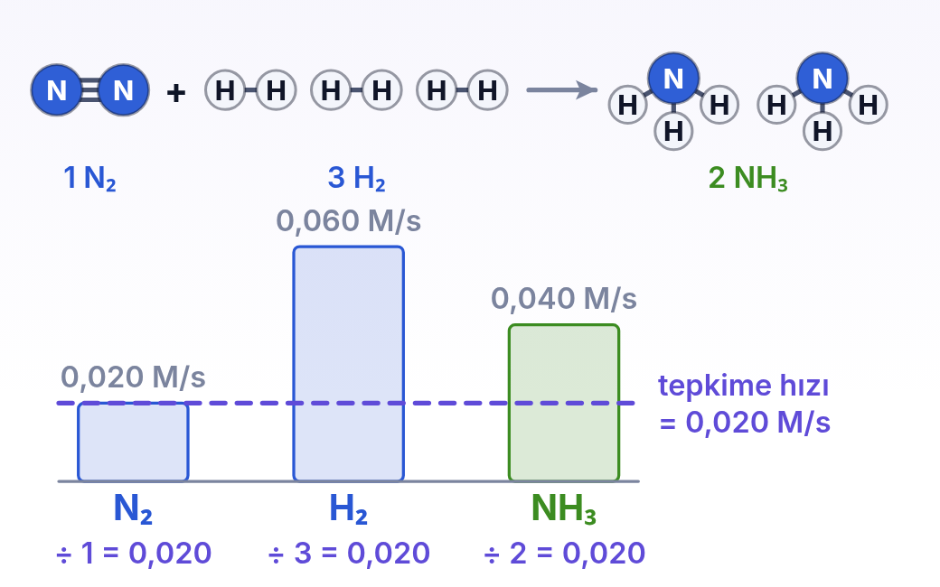
2 / 4 ORTA · ADIM 6 / 6
06
Katsayılar hızları birbirine bağlar
Katsayılar, aynı sürede harcanan ve oluşan mol sayılarının oranıdır: 1 N₂ ile 3 H₂ tepkimeye girer, 2 NH₃ oluşur. Bu yüzden sütunlar 1 : 3 : 2 oranındadır. Her sütun kendi katsayısına bölününce hepsi aynı yüksekliğe, tepkime hızına iner.
dersler.perinet.org/tepkime-hizi.html
52
Notes:
Katsayılar hızları birbirine bağlar — şekil
Katsayılar, aynı sürede harcanan ve oluşan mol sayılarının oranıdır: 1 N₂ ile 3 H₂ tepkimeye girer, 2 NH₃ oluşur. Bu yüzden sütunlar 1 : 3 : 2 oranındadır. Her sütun kendi katsayısına bölününce hepsi aynı yüksekliğe, tepkime hızına iner.

Slide 53
2 / 4 ORTA
06
Katsayılar hızları birbirine bağlar
KISACA · BU BÖLÜMDE ÖĞRENDİK
Aynı kapta ve aynı sürede harcanan ve oluşan miktarlar katsayılarla orantılıdır; bu yüzden maddelerin hızları farklıdır. Her maddenin hızı kendi katsayısına bölünürse hepsi aynı sayıyı, tepkime hızını verir.
dersler.perinet.org/tepkime-hizi.html
53
Notes:
Kısaca: Aynı kapta ve aynı sürede harcanan ve oluşan miktarlar katsayılarla orantılıdır; bu yüzden maddelerin hızları farklıdır. Her maddenin hızı kendi katsayısına bölünürse hepsi aynı sayıyı, tepkime hızını verir.
Sınıfa bu cümleyi kendi sözleriyle tekrar ettirin.

Slide 54
2 / 4 ORTA
DÜŞÜN
2NO(g) + O₂(g) → 2NO₂(g) tepkimesinde NO'nun harcanma hızı ile NO₂'nin oluşma hızı neden eşittir?
?
06 · Katsayılar hızları birbirine bağlar Cevap bir sonraki slaytta
dersler.perinet.org/tepkime-hizi.html
54
Notes:
Düşün: 2NO(g) + O₂(g) → 2NO₂(g) tepkimesinde NO'nun harcanma hızı ile NO₂'nin oluşma hızı neden eşittir?
Sınıfa sorun, birkaç tahmin alın; sonra cevap slaytına geçin.
Cevap: İkisinin katsayısı da 2'dir: aynı sürede harcanan NO ile oluşan NO₂ mol sayıları eşittir. O₂'nin katsayısı 1 olduğu için onun harcanma hızı bunların yarısıdır. Hızları karşılaştırırken her zaman katsayılara bak.

Slide 55
2 / 4 ORTA
!
Cevap
2NO(g) + O₂(g) → 2NO₂(g) tepkimesinde NO'nun harcanma hızı ile NO₂'nin oluşma hızı neden eşittir?
İkisinin katsayısı da 2'dir: aynı sürede harcanan NO ile oluşan NO₂ mol sayıları eşittir. O₂'nin katsayısı 1 olduğu için onun harcanma hızı bunların yarısıdır. Hızları karşılaştırırken her zaman katsayılara bak.
dersler.perinet.org/tepkime-hizi.html
55
Notes:
Cevap: İkisinin katsayısı da 2'dir: aynı sürede harcanan NO ile oluşan NO₂ mol sayıları eşittir. O₂'nin katsayısı 1 olduğu için onun harcanma hızı bunların yarısıdır. Hızları karşılaştırırken her zaman katsayılara bak.

Slide 56
2 / 4 ORTA · ADIM 1 / 4
07
Derişim–zaman grafiğini okumak
Eşit aralıklarla ölçtüğün derişimleri bir grafiğe dökersen tepkimenin bütün öyküsünü tek bakışta görürsün.
Yüksek sıcaklıkta tutulan bir kapta diazot pentaoksit ayrışıyor: 2N₂O₅(g) → 4NO₂(g) + O₂(g).
Başlangıçta kapta yalnızca 1,00 M N₂O₅ var.
Grafiği okurken şu adımları izle:
dersler.perinet.org/tepkime-hizi.html
56
Notes:
Derişim–zaman grafiğini okumak — adım 1/4
• Eşit aralıklarla ölçtüğün derişimleri bir grafiğe dökersen tepkimenin bütün öyküsünü tek bakışta görürsün.
• Yüksek sıcaklıkta tutulan bir kapta diazot pentaoksit ayrışıyor: 2N₂O₅(g) → 4NO₂(g) + O₂(g).
• Başlangıçta kapta yalnızca 1,00 M N₂O₅ var.
• Grafiği okurken şu adımları izle:

Slide 57
2 / 4 ORTA · ADIM 2 / 4
07
Derişim–zaman grafiğini okumak
Eğrileri tanı: azalan eğri tepkene, artan eğriler ürünlere aittir. Sıfırdan başlayan eğriler üründür.
Katsayıları doğrula: ilk 100 saniyede N₂O₅ 0,50 M azalırken NO₂ 1,00 M, O₂ 0,25 M artar. Değişimlerin oranı 2 : 4 : 1, yani katsayıların oranıdır.
Ortalama hızı bul: iki noktanın derişim farkını zaman farkına böl. Bu, iki noktayı birleştiren kesen doğrusunun eğiminin büyüklüğüdür; tepkende eğim eksidir, hız artı yazılır.
dersler.perinet.org/tepkime-hizi.html
57
Notes:
Derişim–zaman grafiğini okumak — adım 2/4
• Eğrileri tanı: azalan eğri tepkene, artan eğriler ürünlere aittir. Sıfırdan başlayan eğriler üründür.
• Katsayıları doğrula: ilk 100 saniyede N₂O₅ 0,50 M azalırken NO₂ 1,00 M, O₂ 0,25 M artar. Değişimlerin oranı 2 : 4 : 1, yani katsayıların oranıdır.
• Ortalama hızı bul: iki noktanın derişim farkını zaman farkına böl. Bu, iki noktayı birleştiren kesen doğrusunun eğiminin büyüklüğüdür; tepkende eğim eksidir, hız artı yazılır.

Slide 58
2 / 4 ORTA · ADIM 3 / 4
07
Derişim–zaman grafiğini okumak
Eğime bak: eğri dikse tepkime hızlı, yataylaşıyorsa yavaştır. Eğri tamamen yatay olunca tepken bitmiş, tepkime durmuştur.
Bu grafikte her 100 saniyede N₂O₅ derişimi yarıya iniyor.
Ortalama harcanma hızı ilk 100 saniyede 0,50 ÷ 100 = 0,0050 M/s, ikinci 100 saniyede 0,25 ÷ 100 = 0,0025 M/s, üçüncüde 0,00125 M/s olur: her aralıkta öncekinin yarısı.
Sayfanın 01 numaralı laboratuvarında iki zaman işaretçisini sürükleyerek istediğin aralığın ortalama hızını ölçebilirsin.
dersler.perinet.org/tepkime-hizi.html
58
Notes:
Derişim–zaman grafiğini okumak — adım 3/4
• Eğime bak: eğri dikse tepkime hızlı, yataylaşıyorsa yavaştır. Eğri tamamen yatay olunca tepken bitmiş, tepkime durmuştur.
• Bu grafikte her 100 saniyede N₂O₅ derişimi yarıya iniyor.
• Ortalama harcanma hızı ilk 100 saniyede 0,50 ÷ 100 = 0,0050 M/s, ikinci 100 saniyede 0,25 ÷ 100 = 0,0025 M/s, üçüncüde 0,00125 M/s olur: her aralıkta öncekinin yarısı.
• Sayfanın 01 numaralı laboratuvarında iki zaman işaretçisini sürükleyerek istediğin aralığın ortalama hızını ölçebilirsin.

Slide 59
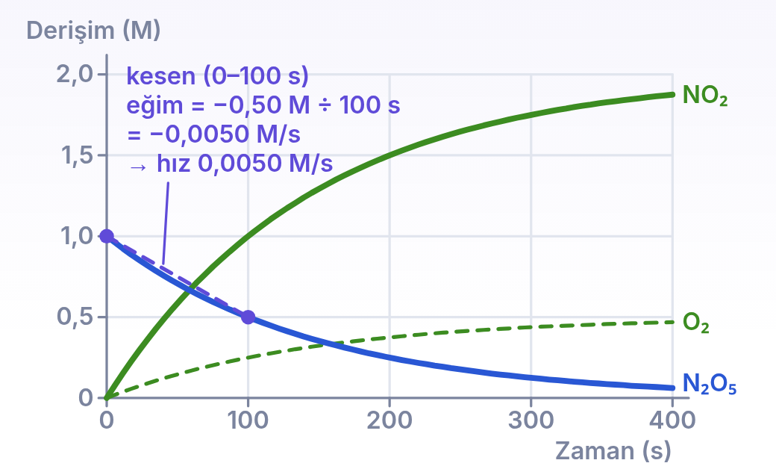
2 / 4 ORTA · ADIM 4 / 4
07
Derişim–zaman grafiğini okumak
Mavi eğri azalan tepkeni, yeşil eğriler artan ürünleri gösteriyor. NO₂ eğrisi en dik değişen eğridir, çünkü katsayısı en büyüktür (4). Mor kesenin eğimi −0,50 M ÷ 100 s = −0,0050 M/s'dir; ilk 100 saniyenin ortalama harcanma hızı bu eğimin büyüklüğü, 0,0050 M/s'dir. Eğriler sağa doğru yataylaşır; tepken azaldıkça hız da azalır.
dersler.perinet.org/tepkime-hizi.html
59
Notes:
Derişim–zaman grafiğini okumak — şekil
Mavi eğri azalan tepkeni, yeşil eğriler artan ürünleri gösteriyor. NO₂ eğrisi en dik değişen eğridir, çünkü katsayısı en büyüktür (4). Mor kesenin eğimi −0,50 M ÷ 100 s = −0,0050 M/s'dir; ilk 100 saniyenin ortalama harcanma hızı bu eğimin büyüklüğü, 0,0050 M/s'dir. Eğriler sağa doğru yataylaşır; tepken azaldıkça hız da azalır.

Slide 60
2 / 4 ORTA
07
Derişim–zaman grafiğini okumak
KISACA · BU BÖLÜMDE ÖĞRENDİK
Derişim–zaman grafiğinde azalan eğri tepkeni, artan eğri ürünü gösterir; değişimler katsayılarla orantılıdır. İki nokta arasındaki ortalama hız, kesen doğrusunun eğiminin büyüklüğüdür (tepkende eğim eksidir); eğri yataylaştıkça hız azalır.
dersler.perinet.org/tepkime-hizi.html
60
Notes:
Kısaca: Derişim–zaman grafiğinde azalan eğri tepkeni, artan eğri ürünü gösterir; değişimler katsayılarla orantılıdır. İki nokta arasındaki ortalama hız, kesen doğrusunun eğiminin büyüklüğüdür (tepkende eğim eksidir); eğri yataylaştıkça hız azalır.
Sınıfa bu cümleyi kendi sözleriyle tekrar ettirin.

Slide 61
2 / 4 ORTA
DÜŞÜN
Grafikte NO₂ eğrisi N₂O₅ eğrisinden daha dik değişiyor. Bu, NO₂'nin daha hızlı bir tepkimede oluştuğu anlamına mı gelir?
?
07 · Derişim–zaman grafiğini okumak Cevap bir sonraki slaytta
dersler.perinet.org/tepkime-hizi.html
61
Notes:
Düşün: Grafikte NO₂ eğrisi N₂O₅ eğrisinden daha dik değişiyor. Bu, NO₂'nin daha hızlı bir tepkimede oluştuğu anlamına mı gelir?
Sınıfa sorun, birkaç tahmin alın; sonra cevap slaytına geçin.
Cevap: Hayır, ortada tek bir tepkime var. NO₂'nin katsayısı 4, N₂O₅'inki 2 olduğu için NO₂ derişimi, N₂O₅ derişiminin azalışının iki katı kadar artar. Eğim farkı katsayılardan gelir; katsayıya bölünce hepsi aynı tepkime hızını verir.

Slide 62
2 / 4 ORTA
!
Cevap
Grafikte NO₂ eğrisi N₂O₅ eğrisinden daha dik değişiyor. Bu, NO₂'nin daha hızlı bir tepkimede oluştuğu anlamına mı gelir?
Hayır, ortada tek bir tepkime var. NO₂'nin katsayısı 4, N₂O₅'inki 2 olduğu için NO₂ derişimi, N₂O₅ derişiminin azalışının iki katı kadar artar. Eğim farkı katsayılardan gelir; katsayıya bölünce hepsi aynı tepkime hızını verir.
dersler.perinet.org/tepkime-hizi.html
62
Notes:
Cevap: Hayır, ortada tek bir tepkime var. NO₂'nin katsayısı 4, N₂O₅'inki 2 olduğu için NO₂ derişimi, N₂O₅ derişiminin azalışının iki katı kadar artar. Eğim farkı katsayılardan gelir; katsayıya bölünce hepsi aynı tepkime hızını verir.

Slide 63
2 / 4 ORTA · ADIM 1 / 5
08
Sayılarla hisset: bir deneyin kayıtları
Okul laboratuvarında yapılmış bir ölçümü düşün.
Bir erlenmayerde fazla miktarda magnezyum şerit, 20 mL 0,50 M HCl çözeltisiyle tepkimeye giriyor: Mg(k) + 2HCl(suda) → MgCl₂(suda) + H₂(g).
Çıkan hidrojen bir gaz şırıngasında toplanıyor ve hacim her 10 saniyede okunuyor (hacimler NK'ya çevrildi).
Çözeltideki 0,010 mol HCl en çok 0,005 mol H₂ verebilir; bu da NK'da 0,005 · 22,4 = 0,112 L, yani 112 mL'dir.
dersler.perinet.org/tepkime-hizi.html
63
Notes:
Sayılarla hisset: bir deneyin kayıtları — adım 1/5
• Okul laboratuvarında yapılmış bir ölçümü düşün.
• Bir erlenmayerde fazla miktarda magnezyum şerit, 20 mL 0,50 M HCl çözeltisiyle tepkimeye giriyor: Mg(k) + 2HCl(suda) → MgCl₂(suda) + H₂(g).
• Çıkan hidrojen bir gaz şırıngasında toplanıyor ve hacim her 10 saniyede okunuyor (hacimler NK'ya çevrildi).
• Çözeltideki 0,010 mol HCl en çok 0,005 mol H₂ verebilir; bu da NK'da 0,005 · 22,4 = 0,112 L, yani 112 mL'dir.

Slide 64
2 / 4 ORTA · ADIM 2 / 5
08
Sayılarla hisset: bir deneyin kayıtları
Zaman (s) | Toplam H₂ (mL) | Son 10 s'de çıkan (mL) | Ortalama hız (mL/s)
0 | 0 | — | —
10 | 44 | 44 | 4,4
20 | 71 | 27 | 2,7
30 | 87 | 16 | 1,6
40 | 97 | 10 | 1,0
50 | 103 | 6 | 0,6
dersler.perinet.org/tepkime-hizi.html
64
Notes:
Sayılarla hisset: bir deneyin kayıtları — adım 2/5
Zaman (s) | Toplam H₂ (mL) | Son 10 s'de çıkan (mL) | Ortalama hız (mL/s)
0 | 0 | — | —
10 | 44 | 44 | 4,4
20 | 71 | 27 | 2,7
30 | 87 | 16 | 1,6
40 | 97 | 10 | 1,0
50 | 103 | 6 | 0,6

Slide 65
2 / 4 ORTA · ADIM 3 / 5
08
Sayılarla hisset: bir deneyin kayıtları
Zaman (s) | Toplam H₂ (mL) | Son 10 s'de çıkan (mL) | Ortalama hız (mL/s)
60 | 106 | 3 | 0,3
dersler.perinet.org/tepkime-hizi.html
65
Notes:
Sayılarla hisset: bir deneyin kayıtları — adım 3/5
Zaman (s) | Toplam H₂ (mL) | Son 10 s'de çıkan (mL) | Ortalama hız (mL/s)
60 | 106 | 3 | 0,3

Slide 66
2 / 4 ORTA · ADIM 4 / 5
08
Sayılarla hisset: bir deneyin kayıtları
Tablodan dört düzen okunur:
Hız azalıyor: eşit 10 saniyelik aralıklarda çıkan gaz 44 mL'den 3 mL'ye iniyor.
Yavaşlatan, asidin azalması: magnezyum fazla olduğu için yavaşlamanın nedeni HCl'nin harcanmasıdır.
Ortalama aralığa bağlı: ilk 60 saniyenin ortalaması 106 ÷ 60 ≈ 1,8 mL/s; bu sayı ne ilk aralığın 4,4'üne ne de son aralığın 0,3'üne benziyor.
Mol ile de yazılır: ilk aralıktaki 4,4 mL/s, 0,0044 L/s ÷ 22,4 L/mol ≈ 2,0·10⁻⁴ mol/s H₂ demektir.
dersler.perinet.org/tepkime-hizi.html
66
Notes:
Sayılarla hisset: bir deneyin kayıtları — adım 4/5
• Tablodan dört düzen okunur:
• Hız azalıyor: eşit 10 saniyelik aralıklarda çıkan gaz 44 mL'den 3 mL'ye iniyor.
• Yavaşlatan, asidin azalması: magnezyum fazla olduğu için yavaşlamanın nedeni HCl'nin harcanmasıdır.
• Ortalama aralığa bağlı: ilk 60 saniyenin ortalaması 106 ÷ 60 ≈ 1,8 mL/s; bu sayı ne ilk aralığın 4,4'üne ne de son aralığın 0,3'üne benziyor.
• Mol ile de yazılır: ilk aralıktaki 4,4 mL/s, 0,0044 L/s ÷ 22,4 L/mol ≈ 2,0·10⁻⁴ mol/s H₂ demektir.

Slide 67
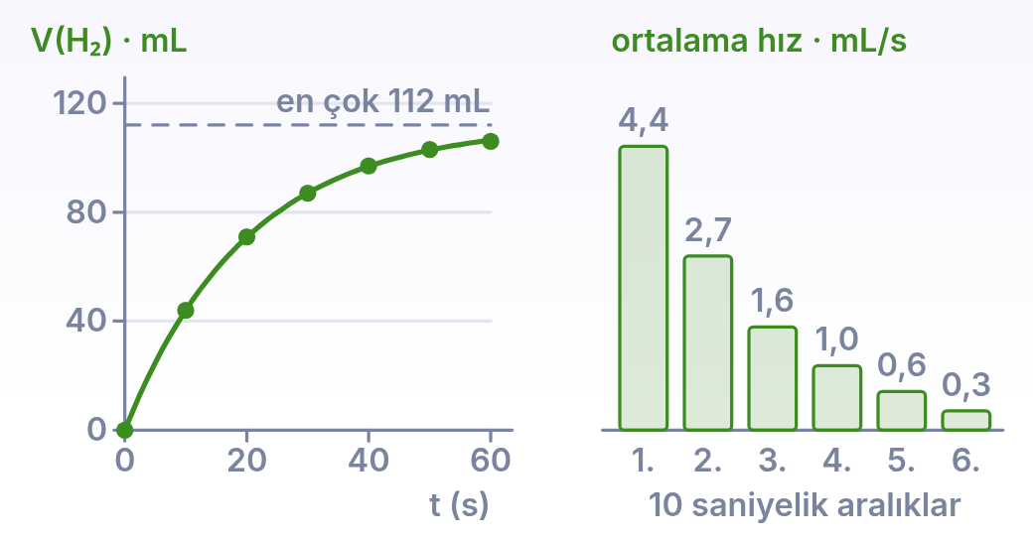
2 / 4 ORTA · ADIM 5 / 5
08
Sayılarla hisset: bir deneyin kayıtları
Soldaki noktalar şırıngadan her 10 saniyede okunan hacimlerdir; eğri 112 mL'ye yaklaşır ama 60 saniyede henüz ulaşmamıştır. Sağdaki sütunlar her aralığın ortalama hızıdır: ilk aralıkta saniyede 4,4 mL, altıncı aralıkta yalnızca 0,3 mL. Eşit sürelerde çıkan gaz azaldıkça eğri yataylaşır.
dersler.perinet.org/tepkime-hizi.html
67
Notes:
Sayılarla hisset: bir deneyin kayıtları — şekil
Soldaki noktalar şırıngadan her 10 saniyede okunan hacimlerdir; eğri 112 mL'ye yaklaşır ama 60 saniyede henüz ulaşmamıştır. Sağdaki sütunlar her aralığın ortalama hızıdır: ilk aralıkta saniyede 4,4 mL, altıncı aralıkta yalnızca 0,3 mL. Eşit sürelerde çıkan gaz azaldıkça eğri yataylaşır.

Slide 68
2 / 4 ORTA
08
Sayılarla hisset: bir deneyin kayıtları
KISACA · BU BÖLÜMDE ÖĞRENDİK
Gaz şırıngasıyla yapılan bir ölçümde eşit 10 saniyelik aralıklarda çıkan gaz 44 mL'den 3 mL'ye iner; hız zamanla azalır. Bütün deneyin ortalama hızı, tek tek aralıkların hızlarından farklıdır.
dersler.perinet.org/tepkime-hizi.html
68
Notes:
Kısaca: Gaz şırıngasıyla yapılan bir ölçümde eşit 10 saniyelik aralıklarda çıkan gaz 44 mL'den 3 mL'ye iner; hız zamanla azalır. Bütün deneyin ortalama hızı, tek tek aralıkların hızlarından farklıdır.
Sınıfa bu cümleyi kendi sözleriyle tekrar ettirin.

Slide 69
2 / 4 ORTA
DÜŞÜN
İlk 60 saniyenin ortalama hızı 1,8 mL/s. Bu, gazın her saniye 1,8 mL çıktığı anlamına mı gelir?
?
08 · Sayılarla hisset: bir deneyin kayıtları Cevap bir sonraki slaytta
dersler.perinet.org/tepkime-hizi.html
69
Notes:
Düşün: İlk 60 saniyenin ortalama hızı 1,8 mL/s. Bu, gazın her saniye 1,8 mL çıktığı anlamına mı gelir?
Sınıfa sorun, birkaç tahmin alın; sonra cevap slaytına geçin.
Cevap: Hayır. Gaz ilk saniyelerde saniyede 4 mL'den hızlı, son saniyelerde 0,5 mL'den yavaş çıktı. Ortalama hız, aynı toplam gaz sabit bir hızla çıksaydı o hızın ne olacağını söyler; tek tek anlardaki hızlar ondan farklıdır. Bu farkı üçüncü basamakta anlık hızla inceleyeceğiz.

Slide 70
2 / 4 ORTA
!
Cevap
İlk 60 saniyenin ortalama hızı 1,8 mL/s. Bu, gazın her saniye 1,8 mL çıktığı anlamına mı gelir?
Hayır. Gaz ilk saniyelerde saniyede 4 mL'den hızlı, son saniyelerde 0,5 mL'den yavaş çıktı. Ortalama hız, aynı toplam gaz sabit bir hızla çıksaydı o hızın ne olacağını söyler; tek tek anlardaki hızlar ondan farklıdır. Bu farkı üçüncü basamakta anlık hızla inceleyeceğiz.
dersler.perinet.org/tepkime-hizi.html
70
Notes:
Cevap: Hayır. Gaz ilk saniyelerde saniyede 4 mL'den hızlı, son saniyelerde 0,5 mL'den yavaş çıktı. Ortalama hız, aynı toplam gaz sabit bir hızla çıksaydı o hızın ne olacağını söyler; tek tek anlardaki hızlar ondan farklıdır. Bu farkı üçüncü basamakta anlık hızla inceleyeceğiz.

Slide 71
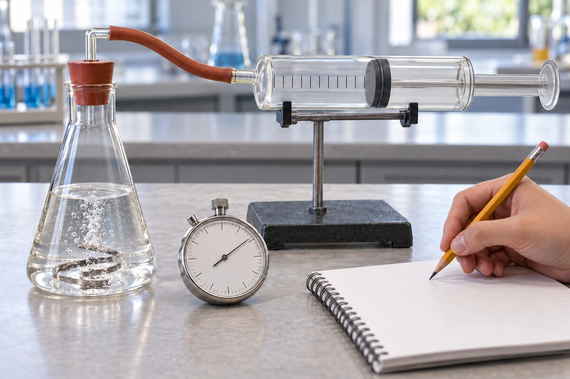
3
BASAMAK 3 / 4
İleri
Derinleşme: hızı mol/s, g/s ve L/s ile hesapla, ortalama hızla anlık hızı ayır, katı ve saf sıvıların neden derişimle izlenmediğini gör ve hızın gündelik hayattaki yerine bak.
09 Farklı birimlerle hız: mol/s, g/s, L/s
10 Ortalama hız ve anlık hız
Gaz şırıngasıyla hız ölçümü. Erlenmayerdeki magnezyum şerit asitle tepkimeye giriyor; çıkan hidrojen hortumdan şırıngaya dolup pistonu dışarı itiyor. Öğrenci kronometreye bakarak her 10 saniyede pistonun hizasındaki hacmi okuyup deftere yazar. Ardışık okumaların farkını 10'a bölünce her aralığın ortalama hızı mL/s olarak bulunur; “Sayılarla hisset” bölümündeki tablo böyle bir deneyin kayıtlarıdır.
11 Katı ve saf sıvılar
12 Tepkime hızı gerçek dünyada
dersler.perinet.org/tepkime-hizi.html
71
Notes:
Basamak 3 — İleri: Derinleşme: hızı mol/s, g/s ve L/s ile hesapla, ortalama hızla anlık hızı ayır, katı ve saf sıvıların neden derişimle izlenmediğini gör ve hızın gündelik hayattaki yerine bak.
09 Farklı birimlerle hız: mol/s, g/s, L/s
10 Ortalama hız ve anlık hız
11 Katı ve saf sıvılar
12 Tepkime hızı gerçek dünyada
Görsel: Gaz şırıngasıyla hız ölçümü. Erlenmayerdeki magnezyum şerit asitle tepkimeye giriyor; çıkan hidrojen hortumdan şırıngaya dolup pistonu dışarı itiyor. Öğrenci kronometreye bakarak her 10 saniyede pistonun hizasındaki hacmi okuyup deftere yazar. Ardışık okumaların farkını 10'a bölünce her aralığın ortalama hızı mL/s olarak bulunur; “Sayılarla hisset” bölümündeki tablo böyle bir deneyin kayıtlarıdır.

Slide 72
3 / 4 İLERİ · ADIM 1 / 6
09
Farklı birimlerle hız: mol/s, g/s, L/s
Derişim her zaman en kolay ölçülen büyüklük değildir.
Bir katının kütlesini tartabilir, bir gazın hacmini şırıngada okuyabilirsin.
Hızın tanımı değişmez: miktardaki değişim ÷ geçen süre.
Değişen yalnızca miktarın birimidir:
dersler.perinet.org/tepkime-hizi.html
72
Notes:
Farklı birimlerle hız: mol/s, g/s, L/s — adım 1/6
• Derişim her zaman en kolay ölçülen büyüklük değildir.
• Bir katının kütlesini tartabilir, bir gazın hacmini şırıngada okuyabilirsin.
• Hızın tanımı değişmez: miktardaki değişim ÷ geçen süre.
• Değişen yalnızca miktarın birimidir:

Slide 73
3 / 4 İLERİ · ADIM 2 / 6
09
Farklı birimlerle hız: mol/s, g/s, L/s
Miktar | Hız | Birimi
mol sayısı (n) | Δn / Δt | mol/s
kütle (m) | Δm / Δt | g/s
gaz hacmi (V) | ΔV / Δt | L/s, mL/s
derişim ([X]) | Δ[X] / Δt | M/s
gaz basıncı (P) | ΔP / Δt | atm/s
dersler.perinet.org/tepkime-hizi.html
73
Notes:
Farklı birimlerle hız: mol/s, g/s, L/s — adım 2/6
Miktar | Hız | Birimi
mol sayısı (n) | Δn / Δt | mol/s
kütle (m) | Δm / Δt | g/s
gaz hacmi (V) | ΔV / Δt | L/s, mL/s
derişim ([X]) | Δ[X] / Δt | M/s
gaz basıncı (P) | ΔP / Δt | atm/s

Slide 74
3 / 4 İLERİ · ADIM 3 / 6
09
Farklı birimlerle hız: mol/s, g/s, L/s
Bir maddenin hızından başka bir maddenin hızına geçerken köprü her zaman moldür, çünkü katsayılar mol oranıdır.
Üç adım yeter:
dersler.perinet.org/tepkime-hizi.html
74
Notes:
Farklı birimlerle hız: mol/s, g/s, L/s — adım 3/6
• Bir maddenin hızından başka bir maddenin hızına geçerken köprü her zaman moldür, çünkü katsayılar mol oranıdır.
• Üç adım yeter:

Slide 75
3 / 4 İLERİ · ADIM 4 / 6
09
Farklı birimlerle hız: mol/s, g/s, L/s
Mole çevir: verilen hızı mol/s'ye çevir. Kütleyi mol kütlesine, NK'daki gaz hacmini 22,4'e böl; derişimi kabın hacmiyle çarp.
Katsayıyla geç: istenen maddenin katsayısını verilen maddenin katsayısına böl ve mol/s'yi bu oranla çarp.
Birime dön: mol/s'yi mol kütlesiyle çarparak g/s'ye, 22,4 ile çarparak NK'da L/s'ye, hacme bölerek M/s'ye çevir.
dersler.perinet.org/tepkime-hizi.html
75
Notes:
Farklı birimlerle hız: mol/s, g/s, L/s — adım 4/6
• Mole çevir: verilen hızı mol/s'ye çevir. Kütleyi mol kütlesine, NK'daki gaz hacmini 22,4'e böl; derişimi kabın hacmiyle çarp.
• Katsayıyla geç: istenen maddenin katsayısını verilen maddenin katsayısına böl ve mol/s'yi bu oranla çarp.
• Birime dön: mol/s'yi mol kütlesiyle çarparak g/s'ye, 22,4 ile çarparak NK'da L/s'ye, hacme bölerek M/s'ye çevir.

Slide 76
3 / 4 İLERİ · ADIM 5 / 6
09
Farklı birimlerle hız: mol/s, g/s, L/s
Bir örnek: 2Al(k) + 6HCl(suda) → 2AlCl₃(suda) + 3H₂(g) tepkimesinde alüminyum 0,054 g/s hızla harcanıyor.
Al için 0,054 ÷ 27 = 0,002 mol/s olur.
H₂'nin katsayı oranı 3/2 olduğundan H₂ 0,002 · 3/2 = 0,003 mol/s hızla oluşur; NK'da bu 0,003 · 22,4 = 0,0672 L/s, yani yaklaşık 67 mL/s'dir.
Sayfanın 04 numaralı bölümünde böyle dönüşümleri adım adım çalışabilirsin.
dersler.perinet.org/tepkime-hizi.html
76
Notes:
Farklı birimlerle hız: mol/s, g/s, L/s — adım 5/6
• Bir örnek: 2Al(k) + 6HCl(suda) → 2AlCl₃(suda) + 3H₂(g) tepkimesinde alüminyum 0,054 g/s hızla harcanıyor.
• Al için 0,054 ÷ 27 = 0,002 mol/s olur.
• H₂'nin katsayı oranı 3/2 olduğundan H₂ 0,002 · 3/2 = 0,003 mol/s hızla oluşur; NK'da bu 0,003 · 22,4 = 0,0672 L/s, yani yaklaşık 67 mL/s'dir.
• Sayfanın 04 numaralı bölümünde böyle dönüşümleri adım adım çalışabilirsin.

Slide 77
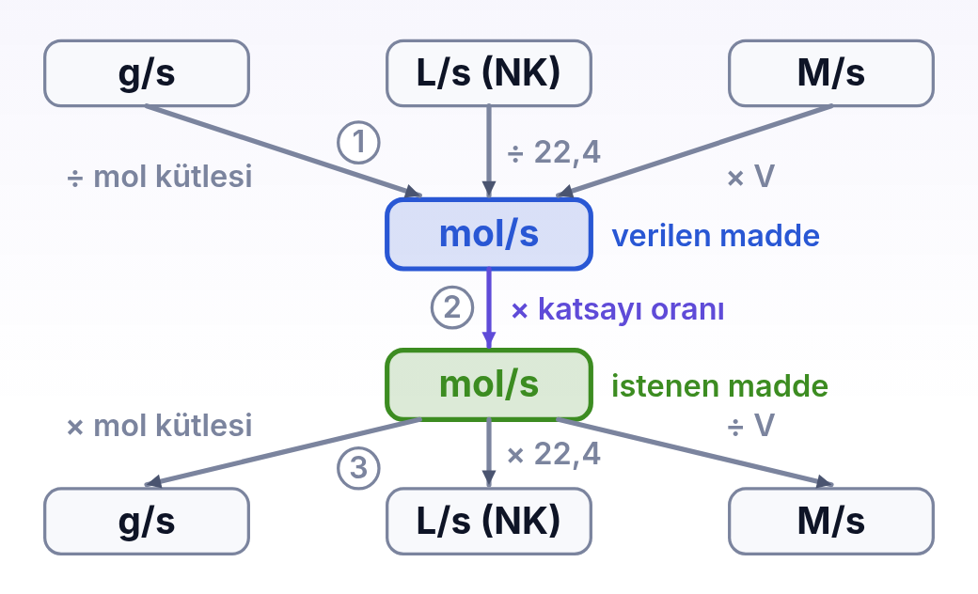
3 / 4 İLERİ · ADIM 6 / 6
09
Farklı birimlerle hız: mol/s, g/s, L/s
Hangi birimle başlarsan başla önce mol/s'ye in, katsayı oranıyla öteki maddenin mol/s'sine geç, sonra istediğin birime çık. V burada kabın ya da çözeltinin litre cinsinden hacmidir; 22,4 L/mol yalnızca NK'daki gazlar için geçerlidir.
dersler.perinet.org/tepkime-hizi.html
77
Notes:
Farklı birimlerle hız: mol/s, g/s, L/s — şekil
Hangi birimle başlarsan başla önce mol/s'ye in, katsayı oranıyla öteki maddenin mol/s'sine geç, sonra istediğin birime çık. V burada kabın ya da çözeltinin litre cinsinden hacmidir; 22,4 L/mol yalnızca NK'daki gazlar için geçerlidir.

Slide 78
3 / 4 İLERİ
09
Farklı birimlerle hız: mol/s, g/s, L/s
KISACA · BU BÖLÜMDE ÖĞRENDİK
Hız mol/s, g/s, L/s ya da M/s ile yazılabilir. Bir maddeden ötekine geçerken önce mol/s'ye çevir, katsayı oranıyla çarp, sonra istenen birime dön; NK'da 1 mol gaz 22,4 L'dir.
dersler.perinet.org/tepkime-hizi.html
78
Notes:
Kısaca: Hız mol/s, g/s, L/s ya da M/s ile yazılabilir. Bir maddeden ötekine geçerken önce mol/s'ye çevir, katsayı oranıyla çarp, sonra istenen birime dön; NK'da 1 mol gaz 22,4 L'dir.
Sınıfa bu cümleyi kendi sözleriyle tekrar ettirin.

Slide 79
3 / 4 İLERİ
DÜŞÜN
Bir gazın oluşma hızı 0,5 L/s olarak verildi. Bunu mol/s'ye çevirmek için başka hangi bilgiye ihtiyacın var?
?
09 · Farklı birimlerle hız: mol/s, g/s, L/s Cevap bir sonraki slaytta
dersler.perinet.org/tepkime-hizi.html
79
Notes:
Düşün: Bir gazın oluşma hızı 0,5 L/s olarak verildi. Bunu mol/s'ye çevirmek için başka hangi bilgiye ihtiyacın var?
Sınıfa sorun, birkaç tahmin alın; sonra cevap slaytına geçin.
Cevap: Gazın hangi sıcaklık ve basınçta ölçüldüğüne. 22,4 L/mol yalnızca NK (0 °C, 1 atm) için doğrudur; oda koşullarında (25 °C, 1 atm) 1 mol gaz yaklaşık 24,5 L yer kaplar. Koşul verilmemişse sorunun NK'yı kabul ettiğini yazması gerekir.

Slide 80
3 / 4 İLERİ
!
Cevap
Bir gazın oluşma hızı 0,5 L/s olarak verildi. Bunu mol/s'ye çevirmek için başka hangi bilgiye ihtiyacın var?
Gazın hangi sıcaklık ve basınçta ölçüldüğüne. 22,4 L/mol yalnızca NK (0 °C, 1 atm) için doğrudur; oda koşullarında (25 °C, 1 atm) 1 mol gaz yaklaşık 24,5 L yer kaplar. Koşul verilmemişse sorunun NK'yı kabul ettiğini yazması gerekir.
dersler.perinet.org/tepkime-hizi.html
80
Notes:
Cevap: Gazın hangi sıcaklık ve basınçta ölçüldüğüne. 22,4 L/mol yalnızca NK (0 °C, 1 atm) için doğrudur; oda koşullarında (25 °C, 1 atm) 1 mol gaz yaklaşık 24,5 L yer kaplar. Koşul verilmemişse sorunun NK'yı kabul ettiğini yazması gerekir.

Slide 81
3 / 4 İLERİ · ADIM 1 / 6
10
Ortalama hız ve anlık hız
Paslı bisikleti onarıp 6 km'lik yolu 20 dakikada aldığını düşün.
Ortalama hızın 18 km/saattir; ama yokuşta 8 km/saate düşmüş, inişte 30 km/saate çıkmış olabilirsin.
Bisiklet saatinin ekranında gördüğün sayı o andaki anlık hızdır.
Tepkimelerde de hız sürekli değişir; ortalama hız bir aralığın özetidir.
dersler.perinet.org/tepkime-hizi.html
81
Notes:
Ortalama hız ve anlık hız — adım 1/6
• Paslı bisikleti onarıp 6 km'lik yolu 20 dakikada aldığını düşün.
• Ortalama hızın 18 km/saattir; ama yokuşta 8 km/saate düşmüş, inişte 30 km/saate çıkmış olabilirsin.
• Bisiklet saatinin ekranında gördüğün sayı o andaki anlık hızdır.
• Tepkimelerde de hız sürekli değişir; ortalama hız bir aralığın özetidir.

Slide 82
3 / 4 İLERİ · ADIM 2 / 6
10
Ortalama hız ve anlık hız
Ortalama hız: iki an arasındaki toplam değişimin süreye oranı; grafikte iki noktayı birleştiren kesenin eğiminin büyüklüğü. Tepkende eğim eksidir, hız artı yazılır.
Anlık hız: tek bir andaki hız; grafikte o noktada eğriye teğet çizilen doğrunun eğiminin büyüklüğü.
Başlangıç hızı: t = 0 anındaki anlık hız. Tepken en çok o anda bulunduğu için çoğu tepkimede en büyük hız odur.
dersler.perinet.org/tepkime-hizi.html
82
Notes:
Ortalama hız ve anlık hız — adım 2/6
• Ortalama hız: iki an arasındaki toplam değişimin süreye oranı; grafikte iki noktayı birleştiren kesenin eğiminin büyüklüğü. Tepkende eğim eksidir, hız artı yazılır.
• Anlık hız: tek bir andaki hız; grafikte o noktada eğriye teğet çizilen doğrunun eğiminin büyüklüğü.
• Başlangıç hızı: t = 0 anındaki anlık hız. Tepken en çok o anda bulunduğu için çoğu tepkimede en büyük hız odur.

Slide 83
3 / 4 İLERİ · ADIM 3 / 6
10
Ortalama hız ve anlık hız
Aralığı daralttıkça ortalama hız anlık hıza yaklaşır.
2N₂O₅ tepkimesinde 100. saniyedeki anlık hızı, gittikçe daralan aralıkların ortalamasıyla yakalayabiliriz:
dersler.perinet.org/tepkime-hizi.html
83
Notes:
Ortalama hız ve anlık hız — adım 3/6
• Aralığı daralttıkça ortalama hız anlık hıza yaklaşır.
• 2N₂O₅ tepkimesinde 100. saniyedeki anlık hızı, gittikçe daralan aralıkların ortalamasıyla yakalayabiliriz:

Slide 84
3 / 4 İLERİ · ADIM 4 / 6
10
Ortalama hız ve anlık hız
Aralık | Harcanma hızı (10⁻³ M/s)
0–200 s | 3,75
50–150 s | 3,54
90–110 s | 3,47
100. saniyedeki teğet (anlık hız) | 3,47
dersler.perinet.org/tepkime-hizi.html
84
Notes:
Ortalama hız ve anlık hız — adım 4/6
Aralık | Harcanma hızı (10⁻³ M/s)
0–200 s | 3,75
50–150 s | 3,54
90–110 s | 3,47
100. saniyedeki teğet (anlık hız) | 3,47

Slide 85
3 / 4 İLERİ · ADIM 5 / 6
10
Ortalama hız ve anlık hız
Teğeti elle de çizebilirsin: cetveli eğriye o noktada yalnızca dokunacak biçimde yerleştir, doğruyu uzat ve doğru üzerinde birbirinden uzak iki noktanın eğimini hesapla.
Tepkende bu eğim eksi çıkar; anlık hız onun büyüklüğüdür.
Sayfanın 01 numaralı laboratuvarındaki “Anlık hız” kutusu teğeti senin için çizer.
dersler.perinet.org/tepkime-hizi.html
85
Notes:
Ortalama hız ve anlık hız — adım 5/6
• Teğeti elle de çizebilirsin: cetveli eğriye o noktada yalnızca dokunacak biçimde yerleştir, doğruyu uzat ve doğru üzerinde birbirinden uzak iki noktanın eğimini hesapla.
• Tepkende bu eğim eksi çıkar; anlık hız onun büyüklüğüdür.
• Sayfanın 01 numaralı laboratuvarındaki “Anlık hız” kutusu teğeti senin için çizer.

Slide 86
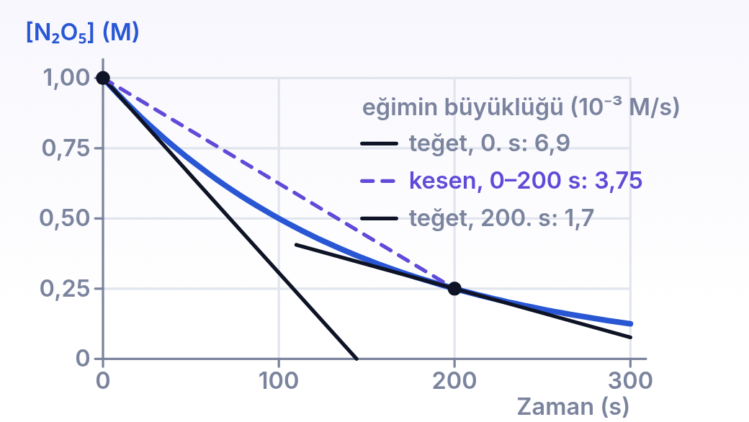
3 / 4 İLERİ · ADIM 6 / 6
10
Ortalama hız ve anlık hız
Aynı eğri üzerinde üç doğru. Başlangıçtaki teğet en diktir: t = 0'daki anlık hız 6,9·10⁻³ M/s. 200. saniyedeki teğet çok daha yatıktır: 1,7·10⁻³ M/s. 0–200 s arasındaki kesen ikisinin arasında bir eğime sahiptir; ortalama hız, aralıktaki en büyük ve en küçük anlık hızın arasında kalır.
dersler.perinet.org/tepkime-hizi.html
86
Notes:
Ortalama hız ve anlık hız — şekil
Aynı eğri üzerinde üç doğru. Başlangıçtaki teğet en diktir: t = 0'daki anlık hız 6,9·10⁻³ M/s. 200. saniyedeki teğet çok daha yatıktır: 1,7·10⁻³ M/s. 0–200 s arasındaki kesen ikisinin arasında bir eğime sahiptir; ortalama hız, aralıktaki en büyük ve en küçük anlık hızın arasında kalır.

Slide 87
3 / 4 İLERİ
10
Ortalama hız ve anlık hız
KISACA · BU BÖLÜMDE ÖĞRENDİK
Ortalama hız bir aralıktaki kesenin, anlık hız tek bir andaki teğetin eğiminin büyüklüğüdür. Aralık daraldıkça ortalama hız anlık hıza yaklaşır; hızı azalan tepkimede en büyük anlık hız başlangıçtadır.
dersler.perinet.org/tepkime-hizi.html
87
Notes:
Kısaca: Ortalama hız bir aralıktaki kesenin, anlık hız tek bir andaki teğetin eğiminin büyüklüğüdür. Aralık daraldıkça ortalama hız anlık hıza yaklaşır; hızı azalan tepkimede en büyük anlık hız başlangıçtadır.
Sınıfa bu cümleyi kendi sözleriyle tekrar ettirin.

Slide 88
3 / 4 İLERİ
DÜŞÜN
Hızı zamanla azalan bir tepkimede bir aralığın ortalama hızını biliyorsan, aralığın başındaki anlık hız için ne söyleyebilirsin?
?
10 · Ortalama hız ve anlık hız Cevap bir sonraki slaytta
dersler.perinet.org/tepkime-hizi.html
88
Notes:
Düşün: Hızı zamanla azalan bir tepkimede bir aralığın ortalama hızını biliyorsan, aralığın başındaki anlık hız için ne söyleyebilirsin?
Sınıfa sorun, birkaç tahmin alın; sonra cevap slaytına geçin.
Cevap: Ortalamadan büyüktür. Hız aralık boyunca azaldığına göre aralığın başında en büyük, sonunda en küçüktür; ortalama ikisinin arasında bir yerdedir. 0–200 s aralığının ortalaması 3,75·10⁻³ M/s iken başlangıçtaki anlık hız 6,9·10⁻³ M/s'dir.

Slide 89
3 / 4 İLERİ
!
Cevap
Hızı zamanla azalan bir tepkimede bir aralığın ortalama hızını biliyorsan, aralığın başındaki anlık hız için ne söyleyebilirsin?
Ortalamadan büyüktür. Hız aralık boyunca azaldığına göre aralığın başında en büyük, sonunda en küçüktür; ortalama ikisinin arasında bir yerdedir. 0–200 s aralığının ortalaması 3,75·10⁻³ M/s iken başlangıçtaki anlık hız 6,9·10⁻³ M/s'dir.
dersler.perinet.org/tepkime-hizi.html
89
Notes:
Cevap: Ortalamadan büyüktür. Hız aralık boyunca azaldığına göre aralığın başında en büyük, sonunda en küçüktür; ortalama ikisinin arasında bir yerdedir. 0–200 s aralığının ortalaması 3,75·10⁻³ M/s iken başlangıçtaki anlık hız 6,9·10⁻³ M/s'dir.

Slide 90
3 / 4 İLERİ · ADIM 1 / 4
11
Katı ve saf sıvılar
Bir bardak saf suyun derişimi nedir?
1 litre su yaklaşık 1000 g'dır ve 1000 ÷ 18 ≈ 55,6 mol eder; yani saf suyun “derişimi” 55,6 mol/L'dir.
Bardağın yarısını içsen geriye kalan su yine 55,6 mol/L olur, çünkü mol sayısıyla birlikte hacim de yarıya inmiştir.
Saf katılarda da durum aynıdır: bir katının ya da saf sıvının derişimi, yoğunluğunun belirlediği sabit bir sayıdır.
Madde harcandıkça miktarı azalır ama derişimi değişmez.
dersler.perinet.org/tepkime-hizi.html
90
Notes:
Katı ve saf sıvılar — adım 1/4
• Bir bardak saf suyun derişimi nedir?
• 1 litre su yaklaşık 1000 g'dır ve 1000 ÷ 18 ≈ 55,6 mol eder; yani saf suyun “derişimi” 55,6 mol/L'dir.
• Bardağın yarısını içsen geriye kalan su yine 55,6 mol/L olur, çünkü mol sayısıyla birlikte hacim de yarıya inmiştir.
• Saf katılarda da durum aynıdır: bir katının ya da saf sıvının derişimi, yoğunluğunun belirlediği sabit bir sayıdır.
• Madde harcandıkça miktarı azalır ama derişimi değişmez.

Slide 91
3 / 4 İLERİ · ADIM 2 / 4
11
Katı ve saf sıvılar
Hızları derişimle yazılmaz: katı ya da saf sıvı bir maddenin hızı M/s ile değil, mol/s ya da g/s ile verilir.
Aynı tepkimede farklı ölçüler: Mg(k) + 2HCl(suda) → MgCl₂(suda) + H₂(g) tepkimesinde Mg'nin hızı g/s ya da mol/s, HCl'nin hızı M/s, H₂'nin hızı L/s ile izlenebilir.
Hepsi katıysa: ısıtılan bir katının ayrışması gibi tepkimelerde derişimi azalan bir tepken yoktur; tepkime katının yüzeyinde yürür ve yüzey değişmedikçe hız yaklaşık sabit kalır.
dersler.perinet.org/tepkime-hizi.html
91
Notes:
Katı ve saf sıvılar — adım 2/4
• Hızları derişimle yazılmaz: katı ya da saf sıvı bir maddenin hızı M/s ile değil, mol/s ya da g/s ile verilir.
• Aynı tepkimede farklı ölçüler: Mg(k) + 2HCl(suda) → MgCl₂(suda) + H₂(g) tepkimesinde Mg'nin hızı g/s ya da mol/s, HCl'nin hızı M/s, H₂'nin hızı L/s ile izlenebilir.
• Hepsi katıysa: ısıtılan bir katının ayrışması gibi tepkimelerde derişimi azalan bir tepken yoktur; tepkime katının yüzeyinde yürür ve yüzey değişmedikçe hız yaklaşık sabit kalır.

Slide 92
3 / 4 İLERİ · ADIM 3 / 4
11
Katı ve saf sıvılar
Son maddedeki “yüzey” önemli bir ayrıntıdır: katı küçüldükçe yüzeyi de küçülürse hız azalır.
Hız denklemi konusunda katı ve saf sıvıların denkleme neden yazılmadığını da bu yüzden göreceksin.
dersler.perinet.org/tepkime-hizi.html
92
Notes:
Katı ve saf sıvılar — adım 3/4
• Son maddedeki “yüzey” önemli bir ayrıntıdır: katı küçüldükçe yüzeyi de küçülürse hız azalır.
• Hız denklemi konusunda katı ve saf sıvıların denkleme neden yazılmadığını da bu yüzden göreceksin.

Slide 93
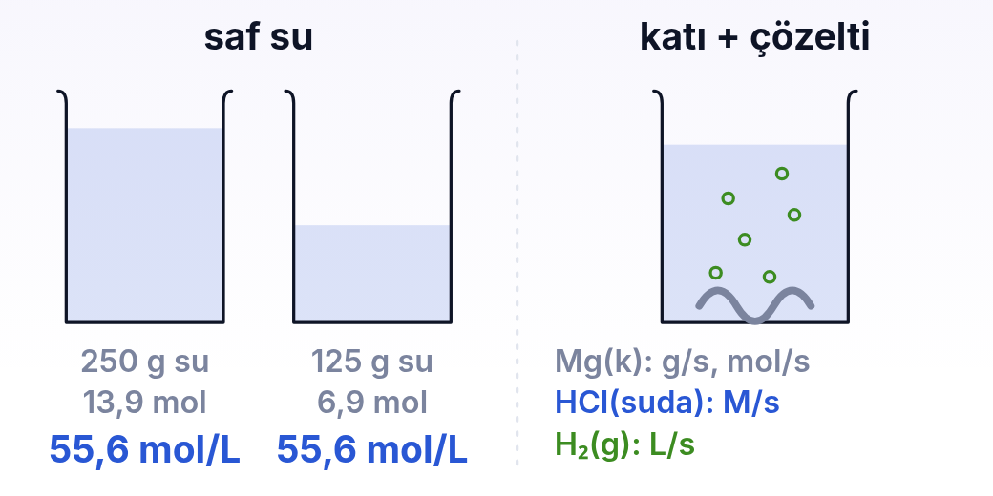
3 / 4 İLERİ · ADIM 4 / 4
11
Katı ve saf sıvılar
Solda saf su: miktarı yarıya inince hacmi de yarıya iner ve derişimi 55,6 mol/L'de kalır. Sağda magnezyum şerit asitte çözünüyor: katı Mg'nin kütlesi azalır ama derişimi değişmez, bu yüzden hızını g/s ya da mol/s ile izleriz. Çözeltideki HCl'nin derişimi ise azalır ve hızı M/s ile yazılır.
dersler.perinet.org/tepkime-hizi.html
93
Notes:
Katı ve saf sıvılar — şekil
Solda saf su: miktarı yarıya inince hacmi de yarıya iner ve derişimi 55,6 mol/L'de kalır. Sağda magnezyum şerit asitte çözünüyor: katı Mg'nin kütlesi azalır ama derişimi değişmez, bu yüzden hızını g/s ya da mol/s ile izleriz. Çözeltideki HCl'nin derişimi ise azalır ve hızı M/s ile yazılır.

Slide 94
3 / 4 İLERİ
11
Katı ve saf sıvılar
KISACA · BU BÖLÜMDE ÖĞRENDİK
Saf katı ve sıvının derişimi yoğunluğuyla belirlenir; harcansa da değişmez. Bu yüzden hızı M/s ile değil mol/s ya da g/s ile yazılır. Tepkenlerin hepsi katıysa hız, yüzey değişmedikçe yaklaşık sabit kalır.
dersler.perinet.org/tepkime-hizi.html
94
Notes:
Kısaca: Saf katı ve sıvının derişimi yoğunluğuyla belirlenir; harcansa da değişmez. Bu yüzden hızı M/s ile değil mol/s ya da g/s ile yazılır. Tepkenlerin hepsi katıysa hız, yüzey değişmedikçe yaklaşık sabit kalır.
Sınıfa bu cümleyi kendi sözleriyle tekrar ettirin.

Slide 95
3 / 4 İLERİ
DÜŞÜN
Katının derişimi değişmiyorsa, asitte çözünen bir mermer parçasının kabarcık çıkışı neden yavaşlar?
?
11 · Katı ve saf sıvılar Cevap bir sonraki slaytta
dersler.perinet.org/tepkime-hizi.html
95
Notes:
Düşün: Katının derişimi değişmiyorsa, asitte çözünen bir mermer parçasının kabarcık çıkışı neden yavaşlar?
Sınıfa sorun, birkaç tahmin alın; sonra cevap slaytına geçin.
Cevap: İki nedeni var: HCl harcandıkça asidin derişimi düşer; mermer parçası küçüldükçe asitle temas eden yüzeyi de azalır. Katının derişimi değil, yüzeyi ve öteki tepkenin derişimi değişir. Yüzeyin etkisini Konu 04'te ayrıntılı göreceksin.

Slide 96
3 / 4 İLERİ
!
Cevap
Katının derişimi değişmiyorsa, asitte çözünen bir mermer parçasının kabarcık çıkışı neden yavaşlar?
İki nedeni var: HCl harcandıkça asidin derişimi düşer; mermer parçası küçüldükçe asitle temas eden yüzeyi de azalır. Katının derişimi değil, yüzeyi ve öteki tepkenin derişimi değişir. Yüzeyin etkisini Konu 04'te ayrıntılı göreceksin.
dersler.perinet.org/tepkime-hizi.html
96
Notes:
Cevap: İki nedeni var: HCl harcandıkça asidin derişimi düşer; mermer parçası küçüldükçe asitle temas eden yüzeyi de azalır. Katının derişimi değil, yüzeyi ve öteki tepkenin derişimi değişir. Yüzeyin etkisini Konu 04'te ayrıntılı göreceksin.

Slide 97
3 / 4 İLERİ · ADIM 1 / 5
12
Tepkime hızı gerçek dünyada
Tepkime hızını bilmek, bir şeyin ne zaman biteceğini, bozulacağını ya da hazır olacağını önceden kestirmek demektir.
Bunun izlerini her yerde görürsün:
dersler.perinet.org/tepkime-hizi.html
97
Notes:
Tepkime hızı gerçek dünyada — adım 1/5
• Tepkime hızını bilmek, bir şeyin ne zaman biteceğini, bozulacağını ya da hazır olacağını önceden kestirmek demektir.
• Bunun izlerini her yerde görürsün:

Slide 98
3 / 4 İLERİ · ADIM 2 / 5
12
Tepkime hızı gerçek dünyada
Gıdaların raf ömrü: yağlar havadaki oksijenle yavaşça tepkimeye girip acılaşır, meyve suyundaki C vitamini zamanla bozunur. Son tüketim tarihi bu tepkimelerin hızına göre belirlenir.
İlaçların son kullanma tarihi: etken madde yavaş bir bozunma tepkimesiyle azalır. Çoğu ilaçta bu tarih, etken maddenin yaklaşık onda birinin bozunduğu süreye göre konur.
dersler.perinet.org/tepkime-hizi.html
98
Notes:
Tepkime hızı gerçek dünyada — adım 2/5
• Gıdaların raf ömrü: yağlar havadaki oksijenle yavaşça tepkimeye girip acılaşır, meyve suyundaki C vitamini zamanla bozunur. Son tüketim tarihi bu tepkimelerin hızına göre belirlenir.
• İlaçların son kullanma tarihi: etken madde yavaş bir bozunma tepkimesiyle azalır. Çoğu ilaçta bu tarih, etken maddenin yaklaşık onda birinin bozunduğu süreye göre konur.

Slide 99
3 / 4 İLERİ · ADIM 3 / 5
12
Tepkime hızı gerçek dünyada
Eski aspirin: nemli ortamda bekleyen aspirin yavaşça salisilik asit ve asetik aside ayrışır; şişeyi açınca sirke kokusu alırsan bu tepkimenin ürününü kokluyorsundur.
Okulda hız ölçümü: bir gaz şırıngası ve kronometreyle eşit aralıklarda okunan hacimlerden ortalama hızlar hesaplanır.
Fabrikalarda: bir ürünün kaç saatte elde edileceğini tepkime hızı belirler; hız, üretim maliyetini belirleyen en önemli etkenlerden biridir.
dersler.perinet.org/tepkime-hizi.html
99
Notes:
Tepkime hızı gerçek dünyada — adım 3/5
• Eski aspirin: nemli ortamda bekleyen aspirin yavaşça salisilik asit ve asetik aside ayrışır; şişeyi açınca sirke kokusu alırsan bu tepkimenin ürününü kokluyorsundur.
• Okulda hız ölçümü: bir gaz şırıngası ve kronometreyle eşit aralıklarda okunan hacimlerden ortalama hızlar hesaplanır.
• Fabrikalarda: bir ürünün kaç saatte elde edileceğini tepkime hızı belirler; hız, üretim maliyetini belirleyen en önemli etkenlerden biridir.

Slide 100
3 / 4 İLERİ · ADIM 4 / 5
12
Tepkime hızı gerçek dünyada
İlaçların raf ömrünü bulmak için üreticiler ilacı bekletir ve etken madde miktarını düzenli aralıklarla ölçer.
Ölçümlerden bozunma hızı hesaplanır ve miktarın %90'a ineceği an bulunur.
Ölçümün yıllar sürmemesi için ilaç ayrıca sıcak bir dolapta bekletilir (hızlandırılmış dayanıklılık testi); sıcaklık bozunmayı hızlandırır, bunu bir sonraki konuda göreceksin.
dersler.perinet.org/tepkime-hizi.html
100
Notes:
Tepkime hızı gerçek dünyada — adım 4/5
• İlaçların raf ömrünü bulmak için üreticiler ilacı bekletir ve etken madde miktarını düzenli aralıklarla ölçer.
• Ölçümlerden bozunma hızı hesaplanır ve miktarın %90'a ineceği an bulunur.
• Ölçümün yıllar sürmemesi için ilaç ayrıca sıcak bir dolapta bekletilir (hızlandırılmış dayanıklılık testi); sıcaklık bozunmayı hızlandırır, bunu bir sonraki konuda göreceksin.

Slide 101
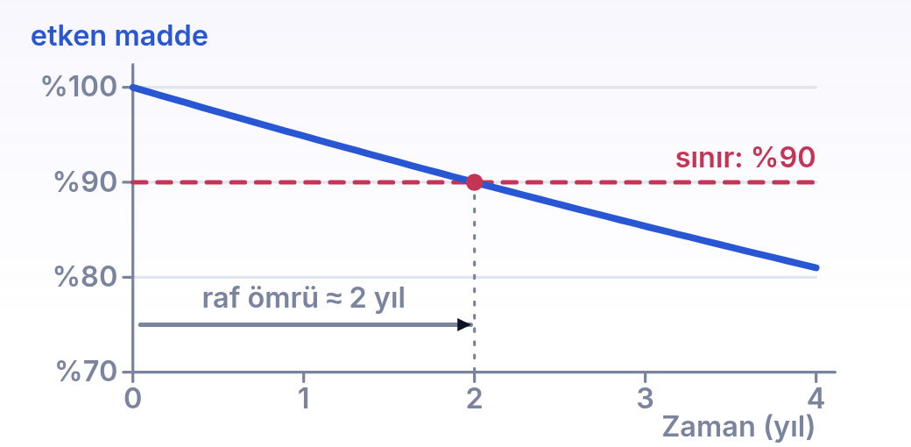
3 / 4 İLERİ · ADIM 5 / 5
12
Tepkime hızı gerçek dünyada
Bir ilacın etken madde miktarı yıllar içinde yavaşça azalır. Miktar %90'a indiğinde ilacın raf ömrü dolmuş sayılır; bu örnekte yaklaşık 2 yıl sonra. Dikey eksen %70'ten başlıyor: değişim küçük olduğu için eksen büyütüldü.
dersler.perinet.org/tepkime-hizi.html
101
Notes:
Tepkime hızı gerçek dünyada — şekil
Bir ilacın etken madde miktarı yıllar içinde yavaşça azalır. Miktar %90'a indiğinde ilacın raf ömrü dolmuş sayılır; bu örnekte yaklaşık 2 yıl sonra. Dikey eksen %70'ten başlıyor: değişim küçük olduğu için eksen büyütüldü.

Slide 102
3 / 4 İLERİ
12
Tepkime hızı gerçek dünyada
KISACA · BU BÖLÜMDE ÖĞRENDİK
Gıdaların ve ilaçların raf ömrü, bozunma tepkimelerinin hızından hesaplanır. Okulda hız, gaz şırıngası ve kronometreyle eşit aralıklarda okunan hacimlerden bulunur; fabrikalarda üretim süresini ve maliyeti belirler.
dersler.perinet.org/tepkime-hizi.html
102
Notes:
Kısaca: Gıdaların ve ilaçların raf ömrü, bozunma tepkimelerinin hızından hesaplanır. Okulda hız, gaz şırıngası ve kronometreyle eşit aralıklarda okunan hacimlerden bulunur; fabrikalarda üretim süresini ve maliyeti belirler.
Sınıfa bu cümleyi kendi sözleriyle tekrar ettirin.

Slide 103
4
KOLAYDAN ZORA 7 ÇÖZÜMLÜ ÖRNEK
1 Derişimden ortalama hız
KOLAY
2 Katsayılarla öteki hızlar
KOLAY
BASAMAK 4 / 4
Pekiştir
3 Grafikten ortalama hız
ORTA
4 Kombide yanan metan
ORTA
Kolaydan zora çözümlü örnekler ve tepkime hızı sorularında puan kaybettiren klasik hatalar.
5 Katı tepken, gaz ve çözelti
ORTA
13 Çözümlü örnekler
6 Verilerden denklemi bulmak
ZOR
14 Sık yapılan hatalar
7 Teğetten anlık hız
ZOR
dersler.perinet.org/tepkime-hizi.html
103
Notes:
Basamak 4 — Pekiştir: Kolaydan zora çözümlü örnekler ve tepkime hızı sorularında puan kaybettiren klasik hatalar.
13 Çözümlü örnekler
14 Sık yapılan hatalar

Slide 104
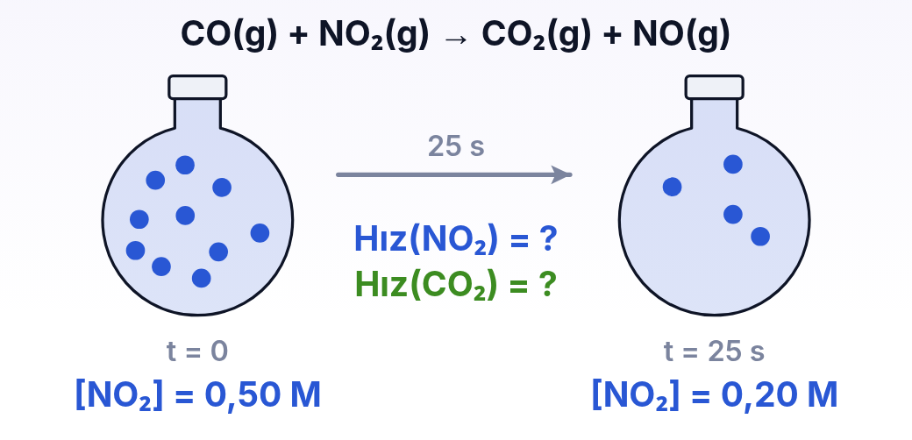
13
Örnek 1 / 7 · Soru
KOLAY
Derişimden ortalama hız
SORU
Sabit hacimli bir kapta CO(g) + NO₂(g) → CO₂(g) + NO(g) tepkimesi yürüyor. NO₂ derişimi 25 saniyede 0,50 M'den 0,20 M'ye iniyor. (a) NO₂'nin ortalama harcanma hızını, (b) aynı sürede CO₂'nin ortalama oluşma hızını bulunuz.
dersler.perinet.org/tepkime-hizi.html
104
Notes:
Örnek 1 — Derişimden ortalama hız
Sabit hacimli bir kapta CO(g) + NO₂(g) → CO₂(g) + NO(g) tepkimesi yürüyor. NO₂ derişimi 25 saniyede 0,50 M'den 0,20 M'ye iniyor. (a) NO₂'nin ortalama harcanma hızını, (b) aynı sürede CO₂'nin ortalama oluşma hızını bulunuz.
Durum çizimi: Durum: aynı kaba 25 saniye arayla bakılıyor; noktalar NO₂ moleküllerini temsil ediyor, öteki gazlar çizilmedi. NO₂ derişimi 0,50 M'den 0,20 M'ye iniyor; NO₂'nin harcanma ve CO₂'nin oluşma hızı soruluyor.
Önce çizimi birlikte okuyun: ne verilmiş, ne soruluyor?

Slide 105
13
Örnek 1 / 7 · Verilenler ve istenen
KOLAY
Derişimden ortalama hız
SORU
Sabit hacimli bir kapta CO(g) + NO₂(g) → CO₂(g) + NO(g) tepkimesi yürüyor. NO₂ derişimi 25 saniyede 0,50 M'den 0,20 M'ye iniyor. (a) NO₂'nin ortalama harcanma hızını, (b) aynı sürede CO₂'nin ortalama oluşma hızını bulunuz.
VERİLENLER
İSTENEN
[NO₂]ilk = 0,50 M
[NO₂]son = 0,20 M
Δt = 25 s
katsayılar 1 : 1 : 1 : 1
(a) Hız(NO₂)
(b) Hız(CO₂), ikisi de M/s
dersler.perinet.org/tepkime-hizi.html
105
Notes:
Örnek 1 — Derişimden ortalama hız
Sabit hacimli bir kapta CO(g) + NO₂(g) → CO₂(g) + NO(g) tepkimesi yürüyor. NO₂ derişimi 25 saniyede 0,50 M'den 0,20 M'ye iniyor. (a) NO₂'nin ortalama harcanma hızını, (b) aynı sürede CO₂'nin ortalama oluşma hızını bulunuz.
Verilenler: [NO₂]ilk = 0,50 M · [NO₂]son = 0,20 M · Δt = 25 s · katsayılar 1 : 1 : 1 : 1
İstenen: (a) Hız(NO₂) · (b) Hız(CO₂), ikisi de M/s
Önce öğrencilere verilenleri ve isteneni söyletin; hangi bağıntının kullanılacağını sorun.

Slide 106
13
Örnek 1 · Çözüm 1 / 2
KOLAY
Derişimden ortalama hız
Δ[NO₂] = son − ilk = 0,20 − 0,50 = −0,30 M
1
(a) Hız(NO₂) = −Δ[NO₂] / Δt = −(−0,30) / 25 = 0,012 M/s
2
dersler.perinet.org/tepkime-hizi.html
106
Notes:
Örnek 1 — Derişimden ortalama hız — çözüm
1. Δ[NO₂] = son − ilk = 0,20 − 0,50 = −0,30 M
2. (a) Hız(NO₂) = −Δ[NO₂] / Δt = −(−0,30) / 25 = 0,012 M/s

Slide 107
13
Örnek 1 · Çözüm 2 / 2
KOLAY
Derişimden ortalama hız
(b) Katsayılar eşit: 1 mol NO₂ harcanırken 1 mol CO₂ oluşur → Hız(CO₂) = 0,012 M/s
3
Kontrol: iki hız da pozitif, birim M/s ✓
4
dersler.perinet.org/tepkime-hizi.html
107
Notes:
Örnek 1 — Derişimden ortalama hız — çözüm
3. (b) Katsayılar eşit: 1 mol NO₂ harcanırken 1 mol CO₂ oluşur → Hız(CO₂) = 0,012 M/s
4. Kontrol: iki hız da pozitif, birim M/s ✓

Slide 108
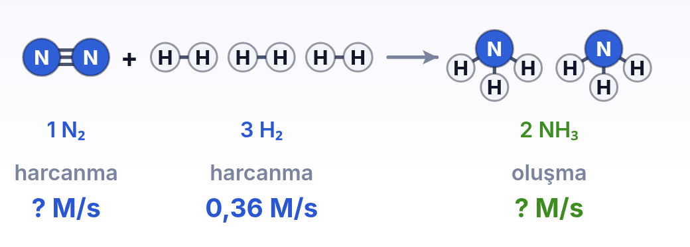
13
Örnek 2 / 7 · Soru
KOLAY
Katsayılarla öteki hızlar
SORU
N₂(g) + 3H₂(g) → 2NH₃(g) tepkimesinde H₂'nin harcanma hızı 0,36 M/s'dir. N₂'nin harcanma hızını, NH₃'ün oluşma hızını ve tepkime hızını bulunuz.
dersler.perinet.org/tepkime-hizi.html
108
Notes:
Örnek 2 — Katsayılarla öteki hızlar
N₂(g) + 3H₂(g) → 2NH₃(g) tepkimesinde H₂'nin harcanma hızı 0,36 M/s'dir. N₂'nin harcanma hızını, NH₃'ün oluşma hızını ve tepkime hızını bulunuz.
Durum çizimi: Durum: 1 N₂ ile 3 H₂ birleşip 2 NH₃ veriyor. H₂'nin harcanma hızı 0,36 M/s olarak verilmiş; N₂'nin harcanma ve NH₃'ün oluşma hızları soruluyor.
Önce çizimi birlikte okuyun: ne verilmiş, ne soruluyor?

Slide 109
13
Örnek 2 / 7 · Verilenler ve istenen
KOLAY
Katsayılarla öteki hızlar
SORU
N₂(g) + 3H₂(g) → 2NH₃(g) tepkimesinde H₂'nin harcanma hızı 0,36 M/s'dir. N₂'nin harcanma hızını, NH₃'ün oluşma hızını ve tepkime hızını bulunuz.
VERİLENLER
İSTENEN
Hız(H₂) = 0,36 M/s
katsayılar N₂ : H₂ : NH₃ = 1 : 3 : 2
Hız(N₂)
Hız(NH₃)
tepkime hızı
dersler.perinet.org/tepkime-hizi.html
109
Notes:
Örnek 2 — Katsayılarla öteki hızlar
N₂(g) + 3H₂(g) → 2NH₃(g) tepkimesinde H₂'nin harcanma hızı 0,36 M/s'dir. N₂'nin harcanma hızını, NH₃'ün oluşma hızını ve tepkime hızını bulunuz.
Verilenler: Hız(H₂) = 0,36 M/s · katsayılar N₂ : H₂ : NH₃ = 1 : 3 : 2
İstenen: Hız(N₂) · Hız(NH₃) · tepkime hızı
Önce öğrencilere verilenleri ve isteneni söyletin; hangi bağıntının kullanılacağını sorun.

Slide 110
13
Örnek 2 · Çözüm 1 / 2
KOLAY
Katsayılarla öteki hızlar
Tepkime hızı = Hız(H₂) / 3 = 0,36 / 3 = 0,12 M/s
1
Hız(N₂) = 1 · 0,12 = 0,12 M/s
2
dersler.perinet.org/tepkime-hizi.html
110
Notes:
Örnek 2 — Katsayılarla öteki hızlar — çözüm
1. Tepkime hızı = Hız(H₂) / 3 = 0,36 / 3 = 0,12 M/s
2. Hız(N₂) = 1 · 0,12 = 0,12 M/s

Slide 111
13
Örnek 2 · Çözüm 2 / 2
KOLAY
Katsayılarla öteki hızlar
Hız(NH₃) = 2 · 0,12 = 0,24 M/s
3
Kontrol: 0,12/1 = 0,36/3 = 0,24/2 = 0,12 ✓; katsayısı en büyük olan H₂ en hızlı değişiyor.
4
dersler.perinet.org/tepkime-hizi.html
111
Notes:
Örnek 2 — Katsayılarla öteki hızlar — çözüm
3. Hız(NH₃) = 2 · 0,12 = 0,24 M/s
4. Kontrol: 0,12/1 = 0,36/3 = 0,24/2 = 0,12 ✓; katsayısı en büyük olan H₂ en hızlı değişiyor.

Slide 112
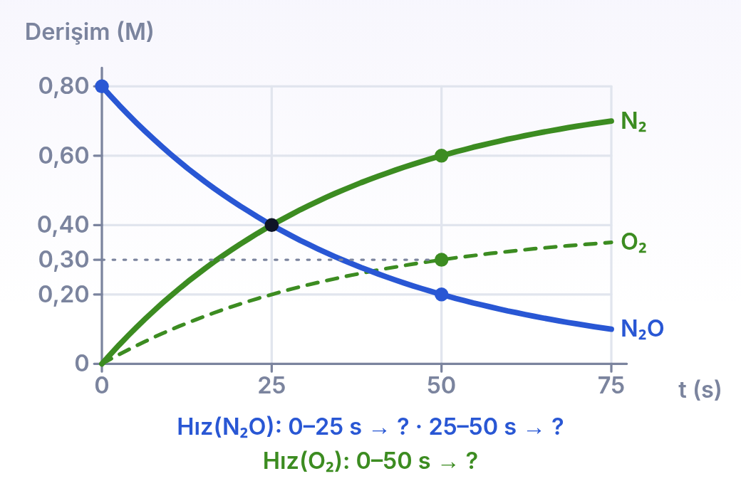
13
Örnek 3 / 7 · Soru
ORTA
Grafikten ortalama hız
SORU
Sabit hacimli bir kapta 2N₂O(g) → 2N₂(g) + O₂(g) tepkimesinin derişim–zaman grafiği aşağıda. (a) 0–25 s ve 25–50 s aralıklarında N₂O'nun ortalama harcanma hızlarını bulup karşılaştırınız. (b) 0–50 s aralığında O₂'nin ortalama oluşma hızı kaç M/s'dir?
dersler.perinet.org/tepkime-hizi.html
112
Notes:
Örnek 3 — Grafikten ortalama hız
Sabit hacimli bir kapta 2N₂O(g) → 2N₂(g) + O₂(g) tepkimesinin derişim–zaman grafiği aşağıda. (a) 0–25 s ve 25–50 s aralıklarında N₂O'nun ortalama harcanma hızlarını bulup karşılaştırınız. (b) 0–50 s aralığında O₂'nin ortalama oluşma hızı kaç M/s'dir?
Durum çizimi: Durum: mavi eğri azalan N₂O, yeşil eğriler oluşan N₂ ve O₂ (kesikli). Okunacak değerler noktalarla işaretli; istenen ortalama hızlar alttaki satırlarda “?” ile gösterildi.
Önce çizimi birlikte okuyun: ne verilmiş, ne soruluyor?

Slide 113
13
Örnek 3 / 7 · Verilenler ve istenen
ORTA
Grafikten ortalama hız
SORU
Sabit hacimli bir kapta 2N₂O(g) → 2N₂(g) + O₂(g) tepkimesinin derişim–zaman grafiği aşağıda. (a) 0–25 s ve 25–50 s aralıklarında N₂O'nun ortalama harcanma hızlarını bulup karşılaştırınız. (b) 0–50 s aralığında O₂'nin ortalama oluşma hızı kaç M/s'dir?
VERİLENLER
İSTENEN
grafikten [N₂O] = 0,80 M (0 s), 0,40 M (25 s), 0,20 M (50 s)
[O₂] = 0 (0 s), 0,30 M (50 s)
(a) iki aralıkta Hız(N₂O)
(b) 0–50 s'de Hız(O₂)
dersler.perinet.org/tepkime-hizi.html
113
Notes:
Örnek 3 — Grafikten ortalama hız
Sabit hacimli bir kapta 2N₂O(g) → 2N₂(g) + O₂(g) tepkimesinin derişim–zaman grafiği aşağıda. (a) 0–25 s ve 25–50 s aralıklarında N₂O'nun ortalama harcanma hızlarını bulup karşılaştırınız. (b) 0–50 s aralığında O₂'nin ortalama oluşma hızı kaç M/s'dir?
Verilenler: grafikten [N₂O] = 0,80 M (0 s), 0,40 M (25 s), 0,20 M (50 s) · [O₂] = 0 (0 s), 0,30 M (50 s)
İstenen: (a) iki aralıkta Hız(N₂O) · (b) 0–50 s'de Hız(O₂)
Önce öğrencilere verilenleri ve isteneni söyletin; hangi bağıntının kullanılacağını sorun.

Slide 114
13
Örnek 3 · Çözüm 1 / 2
ORTA
Grafikten ortalama hız
0–25 s: Δ[N₂O] = 0,40 − 0,80 = −0,40 M → Hız = 0,40 / 25 = 0,016 M/s
1
25–50 s: Δ[N₂O] = 0,20 − 0,40 = −0,20 M → Hız = 0,20 / 25 = 0,008 M/s
2
İkinci aralıkta hız yarıya inmiş: N₂O azaldıkça tepkime yavaşlıyor.
3
dersler.perinet.org/tepkime-hizi.html
114
Notes:
Örnek 3 — Grafikten ortalama hız — çözüm
1. 0–25 s: Δ[N₂O] = 0,40 − 0,80 = −0,40 M → Hız = 0,40 / 25 = 0,016 M/s
2. 25–50 s: Δ[N₂O] = 0,20 − 0,40 = −0,20 M → Hız = 0,20 / 25 = 0,008 M/s
3. İkinci aralıkta hız yarıya inmiş: N₂O azaldıkça tepkime yavaşlıyor.

Slide 115
13
Örnek 3 · Çözüm 2 / 2
ORTA
Grafikten ortalama hız
(b) Δ[O₂] = 0,30 − 0 = +0,30 M → Hız(O₂) = 0,30 / 50 = 0,006 M/s
4
Kontrol: 0–50 s'de Hız(N₂O) = 0,60 / 50 = 0,012 M/s; O₂'nin katsayı oranı 1/2 → 0,012 / 2 = 0,006 ✓
5
dersler.perinet.org/tepkime-hizi.html
115
Notes:
Örnek 3 — Grafikten ortalama hız — çözüm
4. (b) Δ[O₂] = 0,30 − 0 = +0,30 M → Hız(O₂) = 0,30 / 50 = 0,006 M/s
5. Kontrol: 0–50 s'de Hız(N₂O) = 0,60 / 50 = 0,012 M/s; O₂'nin katsayı oranı 1/2 → 0,012 / 2 = 0,006 ✓

Slide 116
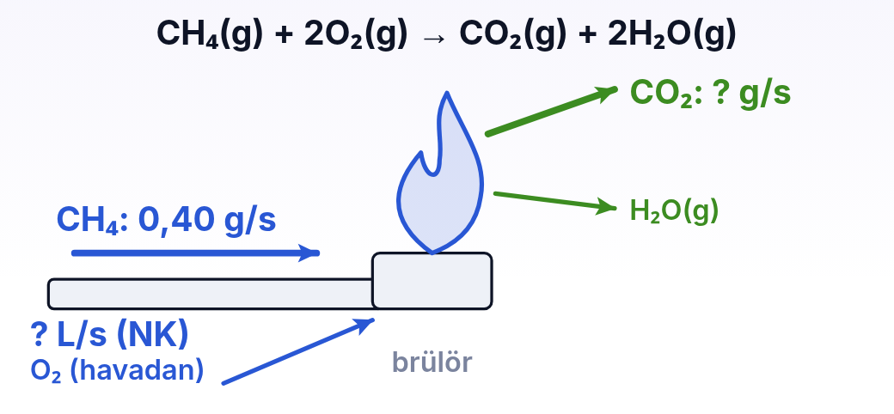
13
Örnek 4 / 7 · Soru
ORTA
Kombide yanan metan
SORU
Bir kombinin brülöründe metan 0,40 g/s hızla yanıyor: CH₄(g) + 2O₂(g) → CO₂(g) + 2H₂O(g). (a) O₂'nin harcanma hızı NK'da kaç L/s'dir? (b) CO₂'nin oluşma hızı kaç g/s'dir?
dersler.perinet.org/tepkime-hizi.html
116
Notes:
Örnek 4 — Kombide yanan metan
Bir kombinin brülöründe metan 0,40 g/s hızla yanıyor: CH₄(g) + 2O₂(g) → CO₂(g) + 2H₂O(g). (a) O₂'nin harcanma hızı NK'da kaç L/s'dir? (b) CO₂'nin oluşma hızı kaç g/s'dir?
Durum çizimi: Durum: brülöre metan 0,40 g/s hızla geliyor, oksijen havadan alınıyor; ürünler, CO₂ ve su buharı, alevin üstünden çıkıyor. O₂'nin L/s ve CO₂'nin g/s cinsinden hızları soruluyor.
Önce çizimi birlikte okuyun: ne verilmiş, ne soruluyor?

Slide 117
13
Örnek 4 / 7 · Verilenler ve istenen
ORTA
Kombide yanan metan
SORU
Bir kombinin brülöründe metan 0,40 g/s hızla yanıyor: CH₄(g) + 2O₂(g) → CO₂(g) + 2H₂O(g). (a) O₂'nin harcanma hızı NK'da kaç L/s'dir? (b) CO₂'nin oluşma hızı kaç g/s'dir?
VERİLENLER
İSTENEN
Hız(CH₄) = 0,40 g/s
CH₄ = 16 g/mol
CO₂ = 44 g/mol
NK'da 1 mol gaz = 22,4 L
(a) Hız(O₂), L/s
(b) Hız(CO₂), g/s
dersler.perinet.org/tepkime-hizi.html
117
Notes:
Örnek 4 — Kombide yanan metan
Bir kombinin brülöründe metan 0,40 g/s hızla yanıyor: CH₄(g) + 2O₂(g) → CO₂(g) + 2H₂O(g). (a) O₂'nin harcanma hızı NK'da kaç L/s'dir? (b) CO₂'nin oluşma hızı kaç g/s'dir?
Verilenler: Hız(CH₄) = 0,40 g/s · CH₄ = 16 g/mol · CO₂ = 44 g/mol · NK'da 1 mol gaz = 22,4 L
İstenen: (a) Hız(O₂), L/s · (b) Hız(CO₂), g/s
Önce öğrencilere verilenleri ve isteneni söyletin; hangi bağıntının kullanılacağını sorun.

Slide 118
13
Örnek 4 · Çözüm 1 / 2
ORTA
Kombide yanan metan
Mole çevir: Hız(CH₄) = 0,40 ÷ 16 = 0,025 mol/s
1
(a) O₂: 0,025 · 2/1 = 0,050 mol/s → 0,050 · 22,4 = 1,12 L/s
2
dersler.perinet.org/tepkime-hizi.html
118
Notes:
Örnek 4 — Kombide yanan metan — çözüm
1. Mole çevir: Hız(CH₄) = 0,40 ÷ 16 = 0,025 mol/s
2. (a) O₂: 0,025 · 2/1 = 0,050 mol/s → 0,050 · 22,4 = 1,12 L/s

Slide 119
13
Örnek 4 · Çözüm 2 / 2
ORTA
Kombide yanan metan
(b) CO₂: 0,025 · 1/1 = 0,025 mol/s → 0,025 · 44 = 1,1 g/s
3
Kütle kontrolü: girenler 0,40 + 0,050 · 32 = 2,0 g/s; ürünler 1,1 + 0,050 · 18 = 2,0 g/s ✓
4
NOT
Saniyede yaklaşık 20 kJ ısı açığa çıkar (0,025 mol/s × 802 kJ/mol), yani yaklaşık 20 kW'lık bir ısıl güç; bir evin kombisi için olağan bir değerdir.
dersler.perinet.org/tepkime-hizi.html
119
Notes:
Örnek 4 — Kombide yanan metan — çözüm
3. (b) CO₂: 0,025 · 1/1 = 0,025 mol/s → 0,025 · 44 = 1,1 g/s
4. Kütle kontrolü: girenler 0,40 + 0,050 · 32 = 2,0 g/s; ürünler 1,1 + 0,050 · 18 = 2,0 g/s ✓
Saniyede yaklaşık 20 kJ ısı açığa çıkar (0,025 mol/s × 802 kJ/mol), yani yaklaşık 20 kW'lık bir ısıl güç; bir evin kombisi için olağan bir değerdir.

Slide 120
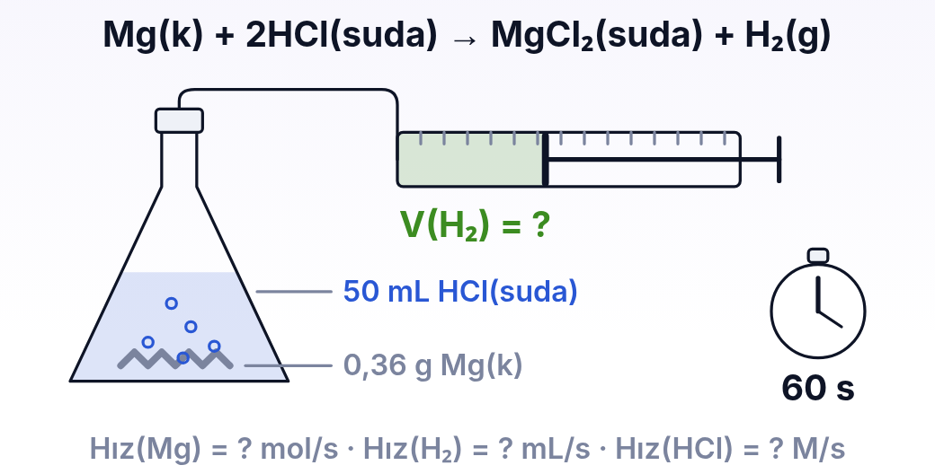
13
Örnek 5 / 7 · Soru
ORTA
Katı tepken, gaz ve çözelti
SORU
50 mL HCl çözeltisine atılan 0,36 g magnezyum şerit 60 saniyede tamamen tepkimeye giriyor (asit fazladır): Mg(k) + 2HCl(suda) → MgCl₂(suda) + H₂(g). (a) Mg'nin ortalama harcanma hızı kaç mol/s'dir? (b) H₂'nin NK'daki ortalama oluşma hızı kaç mL/s'dir? (c) Çözelti hacmi değişmiyorsa HCl'nin ortalama harcanma hızı kaç M/s'dir?
dersler.perinet.org/tepkime-hizi.html
120
Notes:
Örnek 5 — Katı tepken, gaz ve çözelti
50 mL HCl çözeltisine atılan 0,36 g magnezyum şerit 60 saniyede tamamen tepkimeye giriyor (asit fazladır): Mg(k) + 2HCl(suda) → MgCl₂(suda) + H₂(g). (a) Mg'nin ortalama harcanma hızı kaç mol/s'dir? (b) H₂'nin NK'daki ortalama oluşma hızı kaç mL/s'dir? (c) Çözelti hacmi değişmiyorsa HCl'nin ortalama harcanma hızı kaç M/s'dir?
Durum çizimi: Durum: 0,36 g magnezyum şerit 50 mL asit çözeltisinde 60 saniyede tükeniyor; çıkan hidrojen gaz şırıngasında toplanıyor. Mg, H₂ ve HCl'nin ortalama hızları üç farklı birimle soruluyor.
Önce çizimi birlikte okuyun: ne verilmiş, ne soruluyor?

Slide 121
13
Örnek 5 / 7 · Verilenler ve istenen
ORTA
Katı tepken, gaz ve çözelti
SORU
50 mL HCl çözeltisine atılan 0,36 g magnezyum şerit 60 saniyede tamamen tepkimeye giriyor (asit fazladır): Mg(k) + 2HCl(suda) → MgCl₂(suda) + H₂(g). (a) Mg'nin ortalama harcanma hızı kaç mol/s'dir? (b) H₂'nin NK'daki ortalama oluşma hızı kaç mL/s'dir? (c) Çözelti hacmi değişmiyorsa HCl'nin ortalama harcanma hızı kaç M/s'dir?
VERİLENLER
İSTENEN
m(Mg) = 0,36 g
Mg = 24 g/mol
Δt = 60 s
V(çözelti) = 50 mL = 0,050 L
NK'da 1 mol gaz = 22 400 mL
(a) Hız(Mg), mol/s
(b) Hız(H₂), mL/s
(c) Hız(HCl), M/s
dersler.perinet.org/tepkime-hizi.html
121
Notes:
Örnek 5 — Katı tepken, gaz ve çözelti
50 mL HCl çözeltisine atılan 0,36 g magnezyum şerit 60 saniyede tamamen tepkimeye giriyor (asit fazladır): Mg(k) + 2HCl(suda) → MgCl₂(suda) + H₂(g). (a) Mg'nin ortalama harcanma hızı kaç mol/s'dir? (b) H₂'nin NK'daki ortalama oluşma hızı kaç mL/s'dir? (c) Çözelti hacmi değişmiyorsa HCl'nin ortalama harcanma hızı kaç M/s'dir?
Verilenler: m(Mg) = 0,36 g · Mg = 24 g/mol · Δt = 60 s · V(çözelti) = 50 mL = 0,050 L · NK'da 1 mol gaz = 22 400 mL
İstenen: (a) Hız(Mg), mol/s · (b) Hız(H₂), mL/s · (c) Hız(HCl), M/s
Önce öğrencilere verilenleri ve isteneni söyletin; hangi bağıntının kullanılacağını sorun.

Slide 122
13
Örnek 5 · Çözüm 1 / 2
ORTA
Katı tepken, gaz ve çözelti
n(Mg) = 0,36 ÷ 24 = 0,015 mol → (a) Hız(Mg) = 0,015 ÷ 60 = 2,5·10⁻⁴ mol/s
1
(b) Katsayılar 1 : 1 → 0,015 mol H₂ = 0,015 · 22 400 = 336 mL → 336 ÷ 60 = 5,6 mL/s
2
(c) Harcanan HCl = 2 · 0,015 = 0,030 mol → Δ[HCl] = −0,030 ÷ 0,050 = −0,60 M
3
dersler.perinet.org/tepkime-hizi.html
122
Notes:
Örnek 5 — Katı tepken, gaz ve çözelti — çözüm
1. n(Mg) = 0,36 ÷ 24 = 0,015 mol → (a) Hız(Mg) = 0,015 ÷ 60 = 2,5·10⁻⁴ mol/s
2. (b) Katsayılar 1 : 1 → 0,015 mol H₂ = 0,015 · 22 400 = 336 mL → 336 ÷ 60 = 5,6 mL/s
3. (c) Harcanan HCl = 2 · 0,015 = 0,030 mol → Δ[HCl] = −0,030 ÷ 0,050 = −0,60 M

Slide 123
13
Örnek 5 · Çözüm 2 / 2
ORTA
Katı tepken, gaz ve çözelti
Hız(HCl) = −(−0,60) ÷ 60 = 0,010 M/s
4
Mg katı olduğu için hızı M/s ile değil, mol/s ile yazıldı.
5
dersler.perinet.org/tepkime-hizi.html
123
Notes:
Örnek 5 — Katı tepken, gaz ve çözelti — çözüm
4. Hız(HCl) = −(−0,60) ÷ 60 = 0,010 M/s
5. Mg katı olduğu için hızı M/s ile değil, mol/s ile yazıldı.

Slide 124
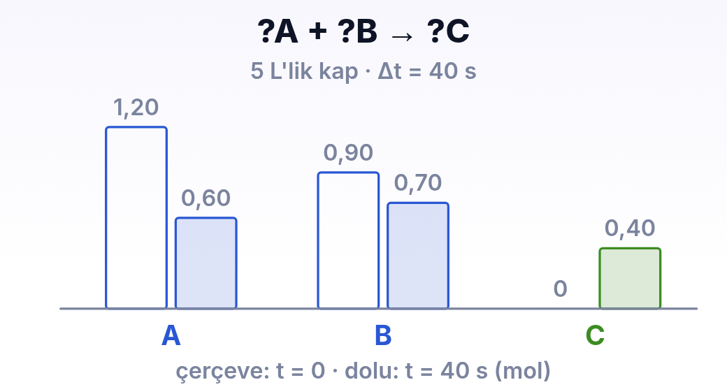
13
Örnek 6 / 7 · Soru
ZOR
Verilerden denklemi bulmak
SORU
5 L'lik kapalı bir kapta gaz fazında A ile B tepkimeye girip C oluşturuyor. 0. ve 40. saniyelerdeki mol sayıları: A 1,20 → 0,60 mol; B 0,90 → 0,70 mol; C 0 → 0,40 mol. (a) Tepkimenin en küçük tam sayılı denklemini yazınız. (b) Her maddenin ortalama hızını ve tepkime hızını M/s cinsinden bulunuz.
dersler.perinet.org/tepkime-hizi.html
124
Notes:
Örnek 6 — Verilerden denklemi bulmak
5 L'lik kapalı bir kapta gaz fazında A ile B tepkimeye girip C oluşturuyor. 0. ve 40. saniyelerdeki mol sayıları: A 1,20 → 0,60 mol; B 0,90 → 0,70 mol; C 0 → 0,40 mol. (a) Tepkimenin en küçük tam sayılı denklemini yazınız. (b) Her maddenin ortalama hızını ve tepkime hızını M/s cinsinden bulunuz.
Durum çizimi: Durum: 5 L'lik kapta A, B ve C'nin 0. ve 40. saniyedeki mol sayıları sütunlarla verilmiş: çerçeve sütun başlangıcı, dolu sütun 40. saniyeyi gösteriyor. Denklemin katsayıları ve hızlar soruluyor.
Önce çizimi birlikte okuyun: ne verilmiş, ne soruluyor?

Slide 125
13
Örnek 6 / 7 · Verilenler ve istenen
ZOR
Verilerden denklemi bulmak
SORU
5 L'lik kapalı bir kapta gaz fazında A ile B tepkimeye girip C oluşturuyor. 0. ve 40. saniyelerdeki mol sayıları: A 1,20 → 0,60 mol; B 0,90 → 0,70 mol; C 0 → 0,40 mol. (a) Tepkimenin en küçük tam sayılı denklemini yazınız. (b) Her maddenin ortalama hızını ve tepkime hızını M/s cinsinden bulunuz.
VERİLENLER
İSTENEN
V = 5 L
Δt = 40 s
Δn(A) = −0,60 mol
Δn(B) = −0,20 mol
Δn(C) = +0,40 mol
(a) denklemin katsayıları
(b) Hız(A), Hız(B), Hız(C) ve tepkime hızı, M/s
dersler.perinet.org/tepkime-hizi.html
125
Notes:
Örnek 6 — Verilerden denklemi bulmak
5 L'lik kapalı bir kapta gaz fazında A ile B tepkimeye girip C oluşturuyor. 0. ve 40. saniyelerdeki mol sayıları: A 1,20 → 0,60 mol; B 0,90 → 0,70 mol; C 0 → 0,40 mol. (a) Tepkimenin en küçük tam sayılı denklemini yazınız. (b) Her maddenin ortalama hızını ve tepkime hızını M/s cinsinden bulunuz.
Verilenler: V = 5 L · Δt = 40 s · Δn(A) = −0,60 mol · Δn(B) = −0,20 mol · Δn(C) = +0,40 mol
İstenen: (a) denklemin katsayıları · (b) Hız(A), Hız(B), Hız(C) ve tepkime hızı, M/s
Önce öğrencilere verilenleri ve isteneni söyletin; hangi bağıntının kullanılacağını sorun.

Slide 126
13
Örnek 6 · Çözüm 1 / 2
ZOR
Verilerden denklemi bulmak
Değişimler: A 0,60 mol azaldı, B 0,20 mol azaldı, C 0,40 mol arttı.
1
Oran 0,60 : 0,20 : 0,40 = 3 : 1 : 2 → 3A(g) + B(g) → 2C(g)
2
Derişime çevir (÷ 5 L): Δ[A] = −0,12 M · Δ[B] = −0,040 M · Δ[C] = +0,080 M
3
dersler.perinet.org/tepkime-hizi.html
126
Notes:
Örnek 6 — Verilerden denklemi bulmak — çözüm
1. Değişimler: A 0,60 mol azaldı, B 0,20 mol azaldı, C 0,40 mol arttı.
2. Oran 0,60 : 0,20 : 0,40 = 3 : 1 : 2 → 3A(g) + B(g) → 2C(g)
3. Derişime çevir (÷ 5 L): Δ[A] = −0,12 M · Δ[B] = −0,040 M · Δ[C] = +0,080 M

Slide 127
13
Örnek 6 · Çözüm 2 / 2
ZOR
Verilerden denklemi bulmak
Hız(A) = 0,12 / 40 = 0,0030 M/s · Hız(B) = 0,0010 M/s · Hız(C) = 0,0020 M/s
4
Tepkime hızı = 0,0030/3 = 0,0010/1 = 0,0020/2 = 0,0010 M/s ✓
5
dersler.perinet.org/tepkime-hizi.html
127
Notes:
Örnek 6 — Verilerden denklemi bulmak — çözüm
4. Hız(A) = 0,12 / 40 = 0,0030 M/s · Hız(B) = 0,0010 M/s · Hız(C) = 0,0020 M/s
5. Tepkime hızı = 0,0030/3 = 0,0010/1 = 0,0020/2 = 0,0010 M/s ✓

Slide 128
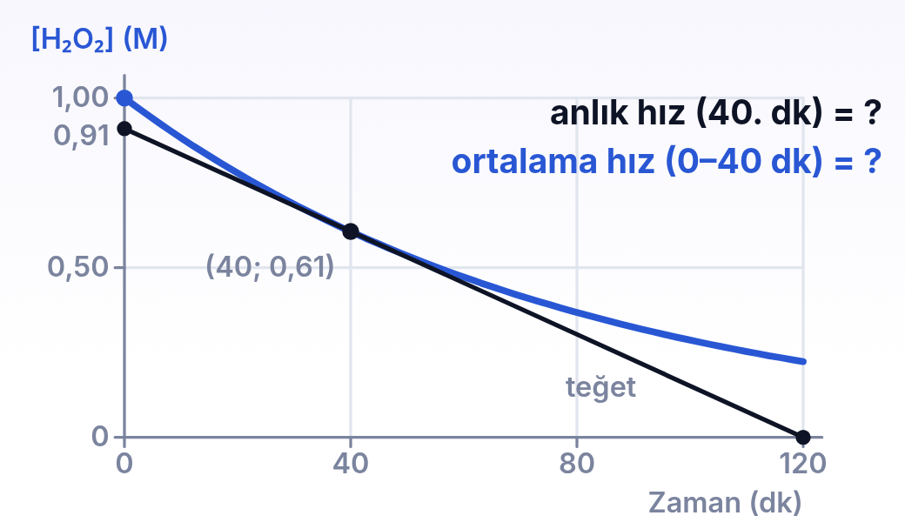
13
Örnek 7 / 7 · Soru
ZOR
Teğetten anlık hız
SORU
Bir H₂O₂ çözeltisinde 2H₂O₂(suda) → 2H₂O(s) + O₂(g) tepkimesi yürüyor. Derişim–zaman eğrisine 40. dakikada çizilen teğet, dikey ekseni 0,91 M'de, yatay ekseni 120. dakikada kesiyor; o anda [H₂O₂] = 0,61 M. (a) 40. dakikadaki anlık harcanma hızını, (b) 0–40 dk aralığındaki ortalama harcanma hızını bulup karşılaştırınız.
dersler.perinet.org/tepkime-hizi.html
128
Notes:
Örnek 7 — Teğetten anlık hız
Bir H₂O₂ çözeltisinde 2H₂O₂(suda) → 2H₂O(s) + O₂(g) tepkimesi yürüyor. Derişim–zaman eğrisine 40. dakikada çizilen teğet, dikey ekseni 0,91 M'de, yatay ekseni 120. dakikada kesiyor; o anda [H₂O₂] = 0,61 M. (a) 40. dakikadaki anlık harcanma hızını, (b) 0–40 dk aralığındaki ortalama harcanma hızını bulup karşılaştırınız.
Durum çizimi: Durum: mavi eğri H₂O₂ derişiminin azalışı. Eğriye 40. dakikada değen düz çizgi teğettir; teğetin eksenleri kestiği noktalar ve eğri üzerindeki iki nokta işaretli. Anlık ve ortalama hızlar soruluyor.
Önce çizimi birlikte okuyun: ne verilmiş, ne soruluyor?

Slide 129
13
Örnek 7 / 7 · Verilenler ve istenen
ZOR
Teğetten anlık hız
SORU
Bir H₂O₂ çözeltisinde 2H₂O₂(suda) → 2H₂O(s) + O₂(g) tepkimesi yürüyor. Derişim–zaman eğrisine 40. dakikada çizilen teğet, dikey ekseni 0,91 M'de, yatay ekseni 120. dakikada kesiyor; o anda [H₂O₂] = 0,61 M. (a) 40. dakikadaki anlık harcanma hızını, (b) 0–40 dk aralığındaki ortalama harcanma hızını bulup karşılaştırınız.
VERİLENLER
İSTENEN
teğet (0 dk; 0,91 M) ve (120 dk; 0 M) noktalarından geçiyor
[H₂O₂] = 1,00 M (0 dk), 0,61 M (40 dk)
(a) 40. dakikadaki anlık hız
(b) 0–40 dk ortalama hız, M/dk
dersler.perinet.org/tepkime-hizi.html
129
Notes:
Örnek 7 — Teğetten anlık hız
Bir H₂O₂ çözeltisinde 2H₂O₂(suda) → 2H₂O(s) + O₂(g) tepkimesi yürüyor. Derişim–zaman eğrisine 40. dakikada çizilen teğet, dikey ekseni 0,91 M'de, yatay ekseni 120. dakikada kesiyor; o anda [H₂O₂] = 0,61 M. (a) 40. dakikadaki anlık harcanma hızını, (b) 0–40 dk aralığındaki ortalama harcanma hızını bulup karşılaştırınız.
Verilenler: teğet (0 dk; 0,91 M) ve (120 dk; 0 M) noktalarından geçiyor · [H₂O₂] = 1,00 M (0 dk), 0,61 M (40 dk)
İstenen: (a) 40. dakikadaki anlık hız · (b) 0–40 dk ortalama hız, M/dk
Önce öğrencilere verilenleri ve isteneni söyletin; hangi bağıntının kullanılacağını sorun.

Slide 130
13
Örnek 7 · Çözüm 1 / 2
ZOR
Teğetten anlık hız
(a) Teğetin eğimi = (0 − 0,91) ÷ (120 − 0) ≈ −0,0076 M/dk
1
Anlık harcanma hızı, eğimin eksi işaretlisidir: ≈ 7,6·10⁻³ M/dk
2
(b) Δ[H₂O₂] = 0,61 − 1,00 = −0,39 M → ortalama hız = 0,39 ÷ 40 ≈ 9,8·10⁻³ M/dk
3
dersler.perinet.org/tepkime-hizi.html
130
Notes:
Örnek 7 — Teğetten anlık hız — çözüm
1. (a) Teğetin eğimi = (0 − 0,91) ÷ (120 − 0) ≈ −0,0076 M/dk
2. Anlık harcanma hızı, eğimin eksi işaretlisidir: ≈ 7,6·10⁻³ M/dk
3. (b) Δ[H₂O₂] = 0,61 − 1,00 = −0,39 M → ortalama hız = 0,39 ÷ 40 ≈ 9,8·10⁻³ M/dk

Slide 131
13
Örnek 7 · Çözüm 2 / 2
ZOR
Teğetten anlık hız
Ortalama hız, 40. dakikadaki anlık hızdan büyük: aralığın başında tepkime daha hızlıydı ve hız sürekli azaldı.
4
O₂ için katsayı oranı 1/2: 40. dakikada 1 L çözeltiden dakikada yaklaşık 3,8·10⁻³ mol O₂ çıkar.
5
dersler.perinet.org/tepkime-hizi.html
131
Notes:
Örnek 7 — Teğetten anlık hız — çözüm
4. Ortalama hız, 40. dakikadaki anlık hızdan büyük: aralığın başında tepkime daha hızlıydı ve hız sürekli azaldı.
5. O₂ için katsayı oranı 1/2: 40. dakikada 1 L çözeltiden dakikada yaklaşık 3,8·10⁻³ mol O₂ çıkar.

Slide 132
4 / 4 PEKİŞTİR
SIRA SENDE 1 / 5
KOLAY
C₂H₄(g) + 3O₂(g) → 2CO₂(g) + 2H₂O(g) tepkimesinde CO₂'nin oluşma hızı 0,30 M/s ise O₂'nin harcanma hızı kaç M/s'dir?
✎
Önce kendin çöz, sonra cevaba bak. Her soruda önce verilenleri ve isteneni yaz. (H = 1, C = 12, O = 16, Ca = 40 g/mol; NK'da 1 mol gaz = 22,4 L) Cevap bir sonraki slaytta
dersler.perinet.org/tepkime-hizi.html
132
Notes:
Sıra sende: C₂H₄(g) + 3O₂(g) → 2CO₂(g) + 2H₂O(g) tepkimesinde CO₂'nin oluşma hızı 0,30 M/s ise O₂'nin harcanma hızı kaç M/s'dir?
Öğrencilere 2–3 dakika verin; sonra cevap slaytını açın.
Cevap: Cevap: Tepkime hızı = 0,30 / 2 = 0,15 M/s. Hız(O₂) = 3 · 0,15 = 0,45 M/s. Kontrol: O₂'nin katsayısı CO₂'ninkinden büyük, hızı da büyük ✓

Slide 133
4 / 4 PEKİŞTİR
!
Cevap
C₂H₄(g) + 3O₂(g) → 2CO₂(g) + 2H₂O(g) tepkimesinde CO₂'nin oluşma hızı 0,30 M/s ise O₂'nin harcanma hızı kaç M/s'dir?
Cevap: Tepkime hızı = 0,30 / 2 = 0,15 M/s. Hız(O₂) = 3 · 0,15 = 0,45 M/s. Kontrol: O₂'nin katsayısı CO₂'ninkinden büyük, hızı da büyük ✓
dersler.perinet.org/tepkime-hizi.html
133
Notes:
Cevap: Cevap: Tepkime hızı = 0,30 / 2 = 0,15 M/s. Hız(O₂) = 3 · 0,15 = 0,45 M/s. Kontrol: O₂'nin katsayısı CO₂'ninkinden büyük, hızı da büyük ✓

Slide 134
4 / 4 PEKİŞTİR
SIRA SENDE 2 / 5
ORTA
Gaz fazındaki bir tepkimede 2·Hız(A) = 3·Hız(B) = 6·Hız(C) bağıntısı veriliyor; A ve B tepken, C ürün. Tepkimenin denklemi nedir?
✎
Önce kendin çöz, sonra cevaba bak. Her soruda önce verilenleri ve isteneni yaz. (H = 1, C = 12, O = 16, Ca = 40 g/mol; NK'da 1 mol gaz = 22,4 L) Cevap bir sonraki slaytta
dersler.perinet.org/tepkime-hizi.html
134
Notes:
Sıra sende: Gaz fazındaki bir tepkimede 2·Hız(A) = 3·Hız(B) = 6·Hız(C) bağıntısı veriliyor; A ve B tepken, C ürün. Tepkimenin denklemi nedir?
Öğrencilere 2–3 dakika verin; sonra cevap slaytını açın.
Cevap: Cevap: Bağıntıyı 6'ya böl: Hız(A)/3 = Hız(B)/2 = Hız(C)/1. Katsayılar 3, 2 ve 1'dir: 3A + 2B → C. Çarpılmış biçimde en büyük çarpan (6), en küçük katsayıya (C'nin 1'ine) aittir.

Slide 135
4 / 4 PEKİŞTİR
!
Cevap
Gaz fazındaki bir tepkimede 2·Hız(A) = 3·Hız(B) = 6·Hız(C) bağıntısı veriliyor; A ve B tepken, C ürün. Tepkimenin denklemi nedir?
Cevap: Bağıntıyı 6'ya böl: Hız(A)/3 = Hız(B)/2 = Hız(C)/1. Katsayılar 3, 2 ve 1'dir: 3A + 2B → C. Çarpılmış biçimde en büyük çarpan (6), en küçük katsayıya (C'nin 1'ine) aittir.
dersler.perinet.org/tepkime-hizi.html
135
Notes:
Cevap: Cevap: Bağıntıyı 6'ya böl: Hız(A)/3 = Hız(B)/2 = Hız(C)/1. Katsayılar 3, 2 ve 1'dir: 3A + 2B → C. Çarpılmış biçimde en büyük çarpan (6), en küçük katsayıya (C'nin 1'ine) aittir.

Slide 136
4 / 4 PEKİŞTİR
SIRA SENDE 3 / 5
ORTA
Açık kapta CaCO₃(k) + 2HCl(suda) → CaCl₂(suda) + H₂O(s) + CO₂(g) yürürken terazi 50 saniyede 2,2 g azalıyor. CO₂'nin oluşma hızı kaç mol/s, CaCO₃'ün harcanma hızı kaç g/s'dir?
✎
Önce kendin çöz, sonra cevaba bak. Her soruda önce verilenleri ve isteneni yaz. (H = 1, C = 12, O = 16, Ca = 40 g/mol; NK'da 1 mol gaz = 22,4 L) Cevap bir sonraki slaytta
dersler.perinet.org/tepkime-hizi.html
136
Notes:
Sıra sende: Açık kapta CaCO₃(k) + 2HCl(suda) → CaCl₂(suda) + H₂O(s) + CO₂(g) yürürken terazi 50 saniyede 2,2 g azalıyor. CO₂'nin oluşma hızı kaç mol/s, CaCO₃'ün harcanma hızı kaç g/s'dir?
Öğrencilere 2–3 dakika verin; sonra cevap slaytını açın.
Cevap: Cevap: Kaybolan kütle kaçan CO₂'dir: 2,2 ÷ 44 = 0,050 mol → Hız(CO₂) = 0,050 ÷ 50 = 0,0010 mol/s. Katsayılar 1 : 1 olduğundan 0,050 mol CaCO₃ harcandı: 0,050 · 100 = 5,0 g → Hız(CaCO₃) = 5,0 ÷ 50 = 0,10 g/s.

Slide 137
4 / 4 PEKİŞTİR
!
Cevap
Açık kapta CaCO₃(k) + 2HCl(suda) → CaCl₂(suda) + H₂O(s) + CO₂(g) yürürken terazi 50 saniyede 2,2 g azalıyor. CO₂'nin oluşma hızı kaç mol/s, CaCO₃'ün harcanma hızı kaç g/s'dir?
Cevap: Kaybolan kütle kaçan CO₂'dir: 2,2 ÷ 44 = 0,050 mol → Hız(CO₂) = 0,050 ÷ 50 = 0,0010 mol/s. Katsayılar 1 : 1 olduğundan 0,050 mol CaCO₃ harcandı: 0,050 · 100 = 5,0 g → Hız(CaCO₃) = 5,0 ÷ 50 = 0,10 g/s.
dersler.perinet.org/tepkime-hizi.html
137
Notes:
Cevap: Cevap: Kaybolan kütle kaçan CO₂'dir: 2,2 ÷ 44 = 0,050 mol → Hız(CO₂) = 0,050 ÷ 50 = 0,0010 mol/s. Katsayılar 1 : 1 olduğundan 0,050 mol CaCO₃ harcandı: 0,050 · 100 = 5,0 g → Hız(CaCO₃) = 5,0 ÷ 50 = 0,10 g/s.

Slide 138
4 / 4 PEKİŞTİR
SIRA SENDE 4 / 5
ORTA
Hızı zamanla azalan bir tepkimede 0–10 s ortalama hızı 0,040 M/s, 10–20 s ortalama hızı 0,025 M/s. 10. saniyedeki anlık hız hangi aralıkta olmalıdır?
✎
Önce kendin çöz, sonra cevaba bak. Her soruda önce verilenleri ve isteneni yaz. (H = 1, C = 12, O = 16, Ca = 40 g/mol; NK'da 1 mol gaz = 22,4 L) Cevap bir sonraki slaytta
dersler.perinet.org/tepkime-hizi.html
138
Notes:
Sıra sende: Hızı zamanla azalan bir tepkimede 0–10 s ortalama hızı 0,040 M/s, 10–20 s ortalama hızı 0,025 M/s. 10. saniyedeki anlık hız hangi aralıkta olmalıdır?
Öğrencilere 2–3 dakika verin; sonra cevap slaytını açın.
Cevap: Cevap: Hız sürekli azaldığı için 10. saniyedeki anlık hız, önceki aralığın ortalamasından küçük, sonraki aralığın ortalamasından büyüktür: 0,025 M/s ile 0,040 M/s arasında.

Slide 139
4 / 4 PEKİŞTİR
!
Cevap
Hızı zamanla azalan bir tepkimede 0–10 s ortalama hızı 0,040 M/s, 10–20 s ortalama hızı 0,025 M/s. 10. saniyedeki anlık hız hangi aralıkta olmalıdır?
Cevap: Hız sürekli azaldığı için 10. saniyedeki anlık hız, önceki aralığın ortalamasından küçük, sonraki aralığın ortalamasından büyüktür: 0,025 M/s ile 0,040 M/s arasında.
dersler.perinet.org/tepkime-hizi.html
139
Notes:
Cevap: Cevap: Hız sürekli azaldığı için 10. saniyedeki anlık hız, önceki aralığın ortalamasından küçük, sonraki aralığın ortalamasından büyüktür: 0,025 M/s ile 0,040 M/s arasında.

Slide 140
4 / 4 PEKİŞTİR
SIRA SENDE 5 / 5
ZOR
5 L'lik kapta 4NH₃(g) + 5O₂(g) → 4NO(g) + 6H₂O(g) tepkimesinde NH₃ 20 saniyede 3,0 mol'den 1,0 mol'e iniyor. O₂'nin harcanma hızı kaç M/s, H₂O'nun oluşma hızı kaç g/s'dir?
✎
Önce kendin çöz, sonra cevaba bak. Her soruda önce verilenleri ve isteneni yaz. (H = 1, C = 12, O = 16, Ca = 40 g/mol; NK'da 1 mol gaz = 22,4 L) Cevap bir sonraki slaytta
dersler.perinet.org/tepkime-hizi.html
140
Notes:
Sıra sende: 5 L'lik kapta 4NH₃(g) + 5O₂(g) → 4NO(g) + 6H₂O(g) tepkimesinde NH₃ 20 saniyede 3,0 mol'den 1,0 mol'e iniyor. O₂'nin harcanma hızı kaç M/s, H₂O'nun oluşma hızı kaç g/s'dir?
Öğrencilere 2–3 dakika verin; sonra cevap slaytını açın.
Cevap: Cevap: Harcanan NH₃ = 2,0 mol. O₂: 2,0 · 5/4 = 2,5 mol → Δ[O₂] = −2,5 ÷ 5 = −0,50 M → Hız(O₂) = 0,50 ÷ 20 = 0,025 M/s. H₂O: 2,0 · 6/4 = 3,0 mol = 3,0 · 18 = 54 g → Hız(H₂O) = 54 ÷ 20 = 2,7 g/s.

Slide 141
4 / 4 PEKİŞTİR
!
Cevap
5 L'lik kapta 4NH₃(g) + 5O₂(g) → 4NO(g) + 6H₂O(g) tepkimesinde NH₃ 20 saniyede 3,0 mol'den 1,0 mol'e iniyor. O₂'nin harcanma hızı kaç M/s, H₂O'nun oluşma hızı kaç g/s'dir?
Cevap: Harcanan NH₃ = 2,0 mol. O₂: 2,0 · 5/4 = 2,5 mol → Δ[O₂] = −2,5 ÷ 5 = −0,50 M → Hız(O₂) = 0,50 ÷ 20 = 0,025 M/s. H₂O: 2,0 · 6/4 = 3,0 mol = 3,0 · 18 = 54 g → Hız(H₂O) = 54 ÷ 20 = 2,7 g/s.
dersler.perinet.org/tepkime-hizi.html
141
Notes:
Cevap: Cevap: Harcanan NH₃ = 2,0 mol. O₂: 2,0 · 5/4 = 2,5 mol → Δ[O₂] = −2,5 ÷ 5 = −0,50 M → Hız(O₂) = 0,50 ÷ 20 = 0,025 M/s. H₂O: 2,0 · 6/4 = 3,0 mol = 3,0 · 18 = 54 g → Hız(H₂O) = 54 ÷ 20 = 2,7 g/s.

Slide 142
4 / 4 PEKİŞTİR
14
Sık yapılan hatalar · 1 / 2
Sınavda puan kaybettiren klasikler ve doğrusu.
✗
Tepkenin hızını eksi bir sayı olarak yazmak.
✗
Δ'yı “ilk − son” diye alıp bir de eksi koymak.
✓
Hız her zaman pozitiftir; formüldeki eksi işareti, azalan derişimin eksi çıkan Δ'sını pozitife çevirmek içindir.
✓
Δ hep son − ilk'tir. Tepkende bu sayı eksi çıkar ve formüldeki eksiyle birlikte hız pozitif olur; iki kez eksi kullanırsan hız eksi çıkar.
✗
Bir tepkimedeki bütün maddelerin hızını aynı sanmak.
✗
Katsayıya bölmek yerine çarpmak.
✓
N₂ + 3H₂ → 2NH₃'te H₂, N₂'nin 3 katı hızla harcanır. Kontrol: katsayısı büyük olan madde her zaman daha hızlı değişir.
✓
Maddelerin hızları katsayılarla orantılıdır; ancak her biri kendi katsayısına bölününce eşitlenir.
dersler.perinet.org/tepkime-hizi.html
142
Notes:
Sık yapılan hatalar
• Tepkenin hızını eksi bir sayı olarak yazmak. Hız her zaman pozitiftir; formüldeki eksi işareti, azalan derişimin eksi çıkan Δ'sını pozitife çevirmek içindir.
• Δ'yı “ilk − son” diye alıp bir de eksi koymak. Δ hep son − ilk'tir. Tepkende bu sayı eksi çıkar ve formüldeki eksiyle birlikte hız pozitif olur; iki kez eksi kullanırsan hız eksi çıkar.
• Bir tepkimedeki bütün maddelerin hızını aynı sanmak. Maddelerin hızları katsayılarla orantılıdır; ancak her biri kendi katsayısına bölününce eşitlenir.
• Katsayıya bölmek yerine çarpmak. N₂ + 3H₂ → 2NH₃'te H₂, N₂'nin 3 katı hızla harcanır. Kontrol: katsayısı büyük olan madde her zaman daha hızlı değişir.

Slide 143
4 / 4 PEKİŞTİR
14
Sık yapılan hatalar · 2 / 2
Sınavda puan kaybettiren klasikler ve doğrusu.
✗
Ortalama hızın her an aynı olduğunu sanmak.
✗
Daha dik değişen eğrinin “daha hızlı bir tepkime” olduğunu sanmak.
✓
Ortalama hız bir aralığın özetidir; çoğu tepkimede hız zamanla azalır, aralığın başında ortalamadan büyük, sonunda küçüktür.
✓
Aynı tepkimede katsayısı büyük maddenin eğrisi daha dik değişir; tepkime tektir ve hızı da tektir.
✗
Katı ya da saf sıvının hızını M/s ile yazmak.
✗
22,4 L/mol'ü her koşulda kullanmak.
✓
Bu değer yalnız gazlar için ve NK'da (0 °C, 1 atm) geçerlidir; katı ve sıvılara uygulanmaz, oda koşullarında 1 mol gaz yaklaşık 24,5 L'dir.
✓
Bu maddelerin derişimi değişmez; hızları mol/s ya da g/s ile verilir.
dersler.perinet.org/tepkime-hizi.html
143
Notes:
Sık yapılan hatalar
• Ortalama hızın her an aynı olduğunu sanmak. Ortalama hız bir aralığın özetidir; çoğu tepkimede hız zamanla azalır, aralığın başında ortalamadan büyük, sonunda küçüktür.
• Daha dik değişen eğrinin “daha hızlı bir tepkime” olduğunu sanmak. Aynı tepkimede katsayısı büyük maddenin eğrisi daha dik değişir; tepkime tektir ve hızı da tektir.
• Katı ya da saf sıvının hızını M/s ile yazmak. Bu maddelerin derişimi değişmez; hızları mol/s ya da g/s ile verilir.
• 22,4 L/mol'ü her koşulda kullanmak. Bu değer yalnız gazlar için ve NK'da (0 °C, 1 atm) geçerlidir; katı ve sıvılara uygulanmaz, oda koşullarında 1 mol gaz yaklaşık 24,5 L'dir.

Slide 144
Özetle
SIRADAKİ KONU 03 · Tepkime hızına etki eden faktörler
AKLINDA KALSIN
TEMEL BAĞINTILAR
01
Hız = Δ(miktar) / Δt
Hız = −Δ[X] / Δt
harcanma hızı
02
Girenler − işaretli
Hız = +Δ[Z] / Δt
oluşma hızı
03
Katsayıya bölünce hızlar eşit
aX → cZ: (−Δ[X]/Δt)/a = (Δ[Z]/Δt)/c
katsayılar hızları bağlar
04
Hız çoğunlukla zamanla azalır
M/s = mol/(L·s)
derişimle hızın birimi
Etkileşimli deneyler, canlı grafikler ve hızlı test: dersler.perinet.org/tepkime-hizi.html
Notes:
Özet: Hız = Δ(miktar) / Δt · Girenler − işaretli · Katsayıya bölünce hızlar eşit · Hız çoğunlukla zamanla azalır
Hız = −Δ[X] / Δt — harcanma hızı
Hız = +Δ[Z] / Δt — oluşma hızı
aX → cZ: (−Δ[X]/Δt)/a = (Δ[Z]/Δt)/c — katsayılar hızları bağlar
M/s = mol/(L·s) — derişimle hızın birimi

